Slide 1

LE OPPORTUNITÀ DISPONIBILI: I VANTAGGI FISCALI PREVISTI PER IL NUOVO ANNO
LE MODALITÀ DI ACCESSO: LA ROADMAP E I REQUISITI PER RICHIEDERE GLI INCENTIVI
I LIMITI NORMATIVI: LE CRITICITÀ E GLI ASPETTI TECNICI A CUI PRESTARE LA MASSIMA ATTENZIONE PER EVITARE SANZIONI
Nuovo Iperammortamento 2026-2028
Notes:
Aprire il webinar sottolineando che il taglio non è teorico: l’obiettivo è costruire una procedura interna affidabile per rispettare comunicazioni, documenti e controlli GSE.

Slide 2
Quadro normativo essenziale
Misura
L. 199/2025
DM 7.5.2026
DD 10.6.2026
istituisce la maggiorazione del costo di acquisizione
disciplina attuativa, procedura, documenti, controlli
apertura piattaforma e approvazione modelli
Il beneficio si concretizza come maggiorazione fiscale del costo di acquisizione, rilevante per ammortamenti e canoni di leasing.
La procedura non è automatica: richiede comunicazioni telematiche al GSE e documenti tecnici/contabili.
L’apertura della piattaforma consente inizialmente le comunicazioni preventive; conferma e completamento sono attivati con successive funzionalità.
N.B
Non basta avere il bene agevolabile: è necessario governare l’intero iter procedurale e documentale.
Notes:
Mettere subito in chiaro che il beneficio fiscale dipende da un processo amministrativo ben tracciato, non solo dall’acquisto del bene.

Slide 3
Ambito temporale e misura del beneficio
Misura
01.01.2026
12.06.2026
+60 giorni
30.09.2028
15.11.2028
inizio investimenti agevolabili
apertura preventive GSE
conferma 20% dopo esito positivo
termine investimenti
termine completamento
Fascia investimenti annuale
Maggiorazione
Attenzione
fino a 2,5 milioni €
180%
Le soglie e le date vanno presidiate per singola annualità e per comunicazione.
La pianificazione fiscale deve tenere conto anche della comunicazione di completamento e dell’esito GSE.
oltre 2,5 e fino a 10 milioni €
100%
oltre 10 e fino a 20 milioni €
50%
Investimenti rilevanti: dal 1° gennaio 2026 al 30 settembre 2028.
Completamento: in ogni caso entro il 15 novembre 2028, salvo proroga per integrazioni.
L’utilizzo fiscale richiede coordinamento fra entrata in funzione, interconnessione e completamento GSE.
Notes:
Le percentuali vanno spiegate come maggiorazione del costo, non come contributo diretto. Per i responsabili amministrativi è centrale il collegamento con piano di ammortamento e periodo d’imposta.

Slide 4
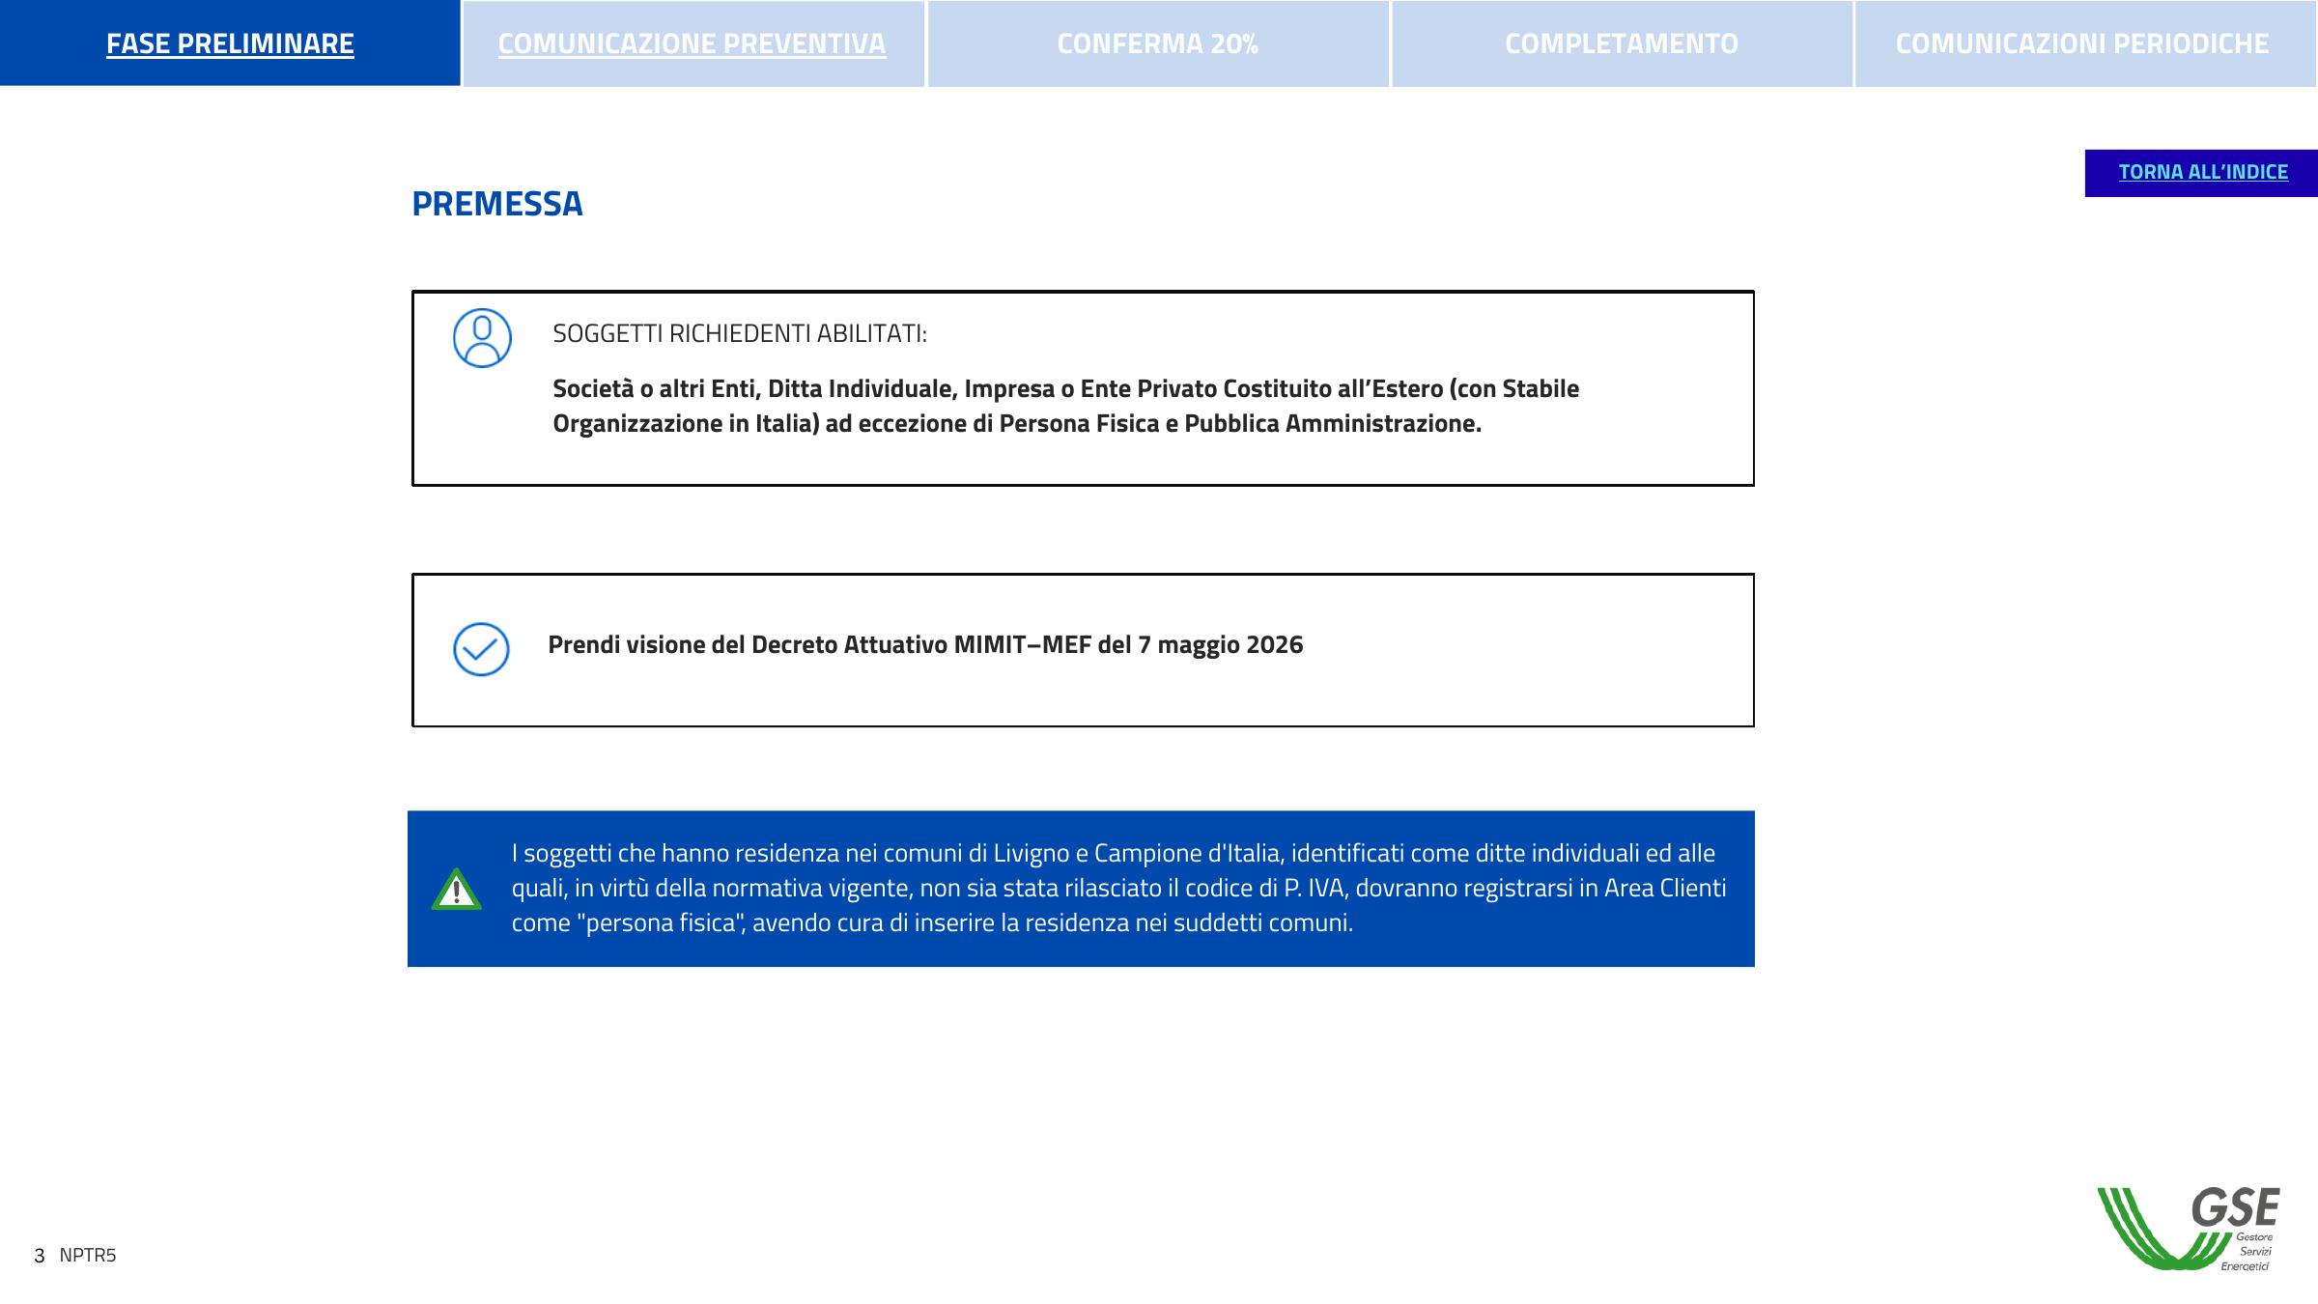
Beneficiari e struttura produttiva
Misura
Soggetti ammessi
Struttura produttiva
società o altri enti
ditte individuali
imprese o enti privati costituiti all’estero con stabile organizzazione in Italia
con esclusione di persona fisica e pubblica amministrazione
sede, stabilimento o unità locale ubicata in Italia
disponibilità alla data della comunicazione preventive
dati catastali da raccogliere prima della compilazione
una o più comunicazioni preventive per ciascuna struttura produttiva
estratto Guida GSE: soggetti richiedenti abilitati
Notes:
Per l’amministrazione è importante definire subito la struttura produttiva di riferimento, perché condiziona campi, documenti e successivi controlli.

Slide 5
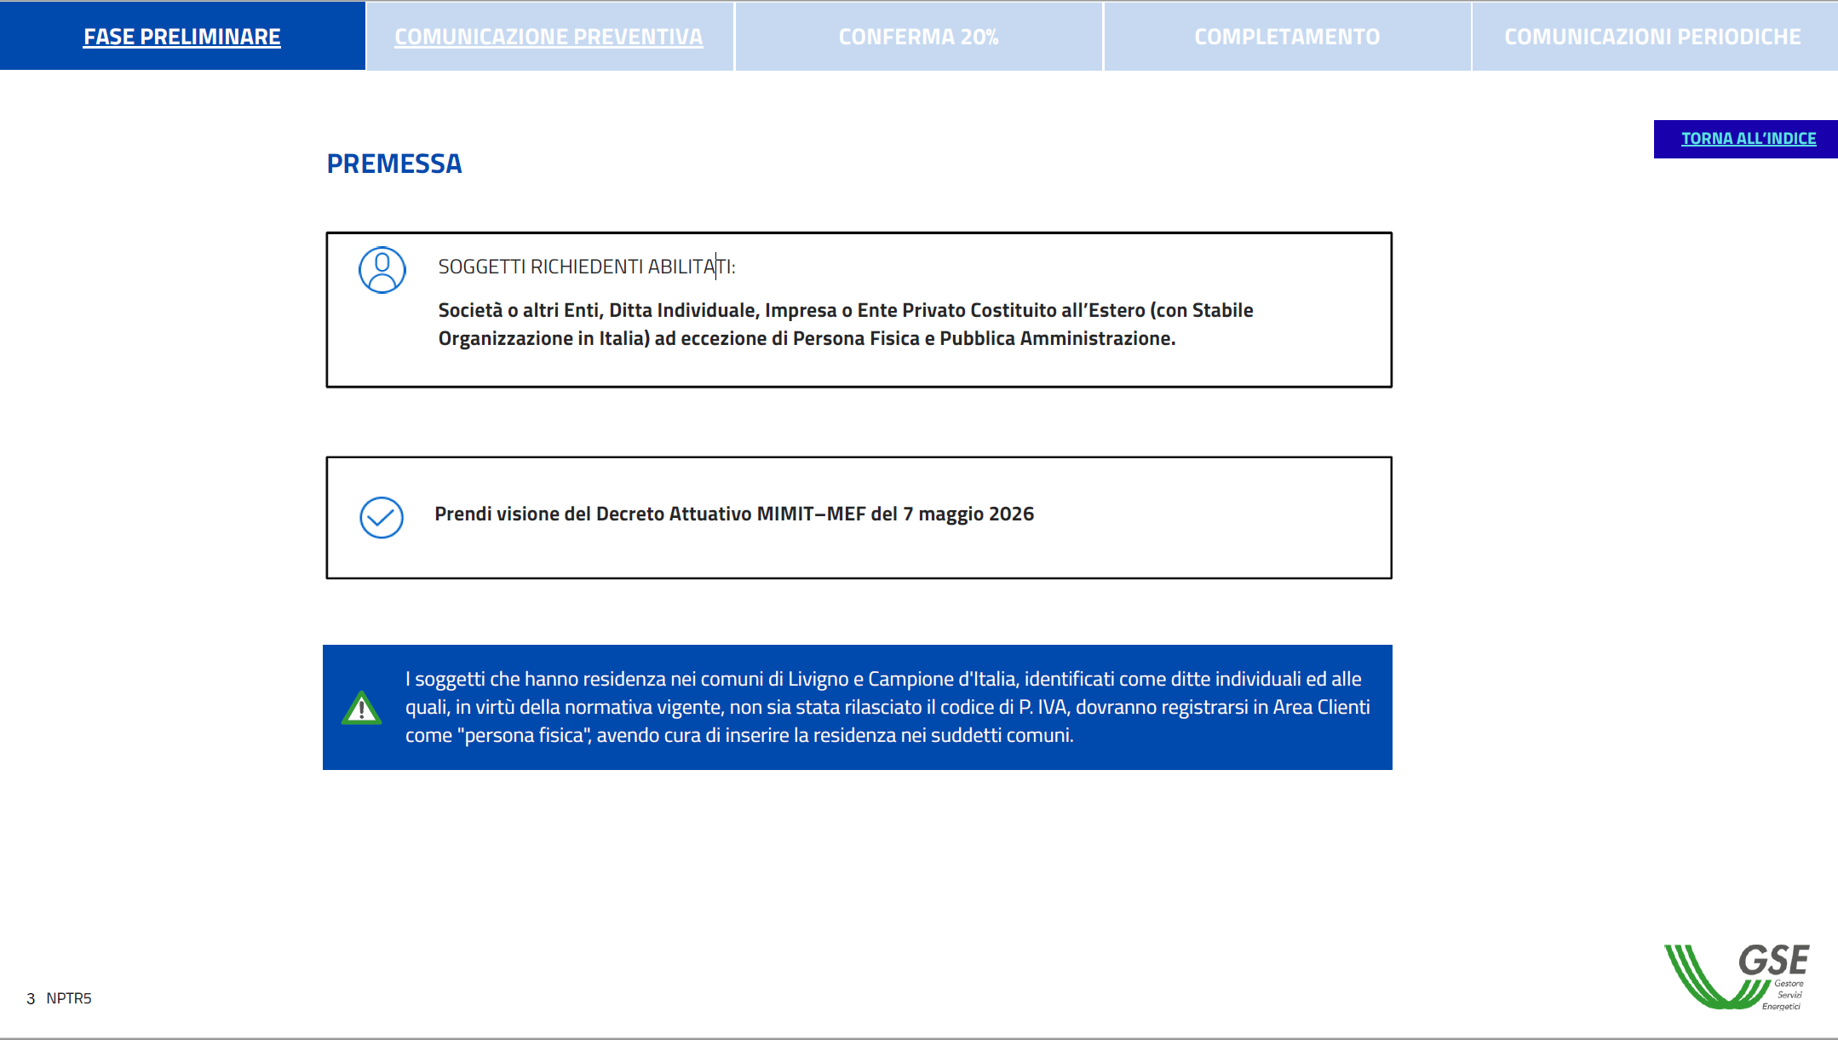
Beneficiari e struttura produttiva
Misura
estratto Guida GSE: soggetti richiedenti abilitati
Notes:
Per l’amministrazione è importante definire subito la struttura produttiva di riferimento, perché condiziona campi, documenti e successivi controlli.

Slide 6
Investimenti agevolabili: tre famiglie
Misura
1. Beni materiali Allegato IV
2. Beni immateriali Allegato V
3. Impianti FER
Macchine, impianti, robot, sistemi automatizzati e dispositivi 4.0 interconnessi al sistema aziendale.
Software, sistemi, piattaforme, applicazioni, algoritmi e modelli digitali funzionali alla trasformazione digitale.
Beni materiali per autoproduzione e autoconsumo da fonti rinnovabili, inclusi sistemi di accumulo.
Il bene deve essere nuovo, strumentale e destinato a strutture produttive in Italia.
Per i beni 4.0 è necessario il requisito dell’interconnessione.
Per gli impianti FER occorre verificare dimensionamento, autoconsumo e costi massimi ammissibili.
Notes:
Evitare di leggere tutti gli allegati: interessa distinguere le famiglie e collegarle ai campi di comunicazione e alla perizia.

Slide 7
Beni materiali 4.0: sintesi Allegato IV
Misura
Famiglia
Esempi
Presidio amministrativo
Macchine e impianti
CNC/PLC, robot, AGV, magazzini automatizzati
categoria bene, costo, data completamento
Qualità e sostenibilità
sistemi di misura, monitoraggio, tracciabilità
descrizione e collegamento al processo
Ergonomia e sicurezza 4.0
dispositivi intelligenti e interfacce evolute
coerenza con requisiti Allegato IV
Requisiti tecnici ricorrenti
Controllo da CNC/PLC, interconnessione, integrazione automatizzata, interfaccia uomo-macchina, sicurezza e telemanutenzione/monitoraggio ove richiesto.
N.B.
La classificazione errata del bene può generare ritardi o contestazioni.
La perizia deve supportare la categoria selezionata nel portale.
È opportuno far validare la classificazione prima dell’invio della preventiva.
Notes:
Per i responsabili amministrativi il punto non è valutare tecnicamente il CNC, ma chiedere al tecnico/perito una classificazione coerente prima di popolare il portale.

Slide 8
Beni immateriali 4.0: sintesi Allegato V
Misura
Area funzionale
Esempi
Progettazione e ciclo di vita
CAD/CAE, PLM, PDM, simulazione, modellazione 3D
Fabbrica e produzione
MES, SCADA, CMMS, IIoT, monitoraggio macchine
Decision support e dati
analytics, AI, machine learning, digital twin
Energia, sicurezza, logistica
EMS, microgrid, cybersecurity, supply chain
N.B.
Per software e piattaforme occorre verificare che siano ammortizzabili, strumentali e durevoli.
Il tema cloud/SaaS va trattato con prudenza e attendendo eventuali chiarimenti ufficiali.
Notes:
Evidenziare il tema software come area delicata: l’amministrazione deve acquisire contratto, licenza, durata, modalità di utilizzo e inquadramento contabile.

Slide 9
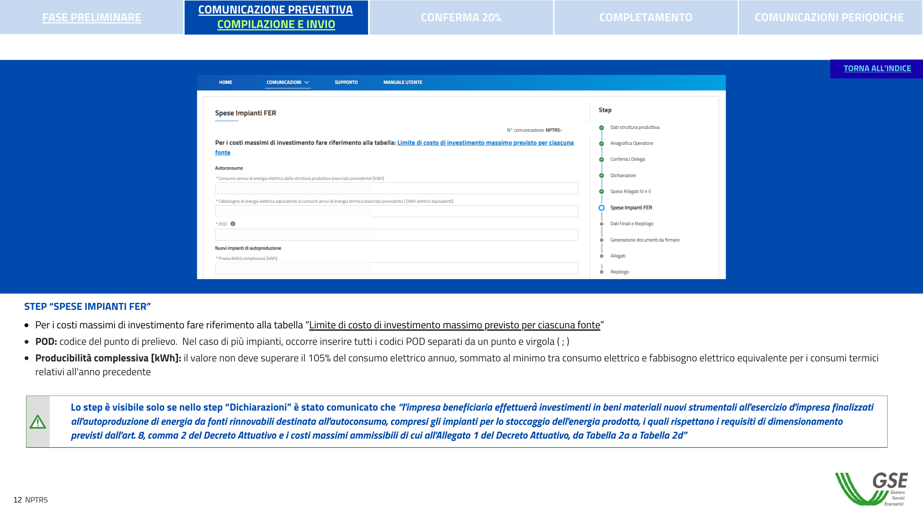
Investimenti FER e sistemi di accumulo
Misura
Investimenti finalizzati all’autoproduzione di energia da fonti rinnovabili destinata all’autoconsumo.
Sono inclusi, ove coerenti, gli impianti per lo stoccaggio dell’energia prodotta.
La producibilità complessiva degli impianti elettrici non deve superare il 105% del fabbisogno rilevante.
Vanno rispettati i costi massimi ammissibili previsti dall’allegato tecnico al decreto.
estratto Guida GSE: step spese impianti FER
Dati da raccogliere prima del portale
Consumi annui, fabbisogno energetico, POD, potenza prevista, capacità di accumulo, costi per tipologia, date previste e documentazione tecnica di progetto.
Notes:
Gli investimenti FER richiedono una forte integrazione tra amministrazione, tecnico energetico e fornitore: i dati di consumo e POD devono essere pronti prima della compilazione.

Slide 10
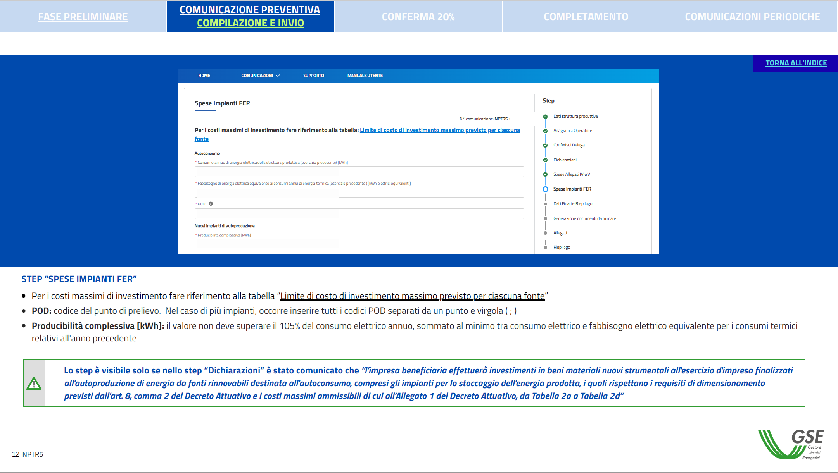
Il nuovo iter obbligatorio
Procedura GSE
Preventiva
Esito GSE
Conferma 20%
Completamento
Fruizione
Procedura sequenziale
Ogni fase presuppone la precedente. La conferma non può ampliare il perimetro della preventiva; il completamento non può riguardare beni diversi o importi superiori rispetto alla conferma.
Fase
Obiettivo
Responsabilità amministrativa
Preventiva
prenotare e dichiarare il programma
dati impresa, sede, beni, costi, date
Conferma 20%
consolidare l’impegno
ordine, acconti/fatture, scadenza 60 giorni
Completamento
chiudere investimento
interconnessione, perizia, certificazione, esito GSE
Notes:
Ribadire che l’amministrazione deve costruire uno scadenziario: la perdita di una fase può compromettere tutto il beneficio.

Slide 11
Il nuovo iter obbligatorio
Procedura GSE
Preventiva
Esito GSE
Conferma 20%
Completamento
Fruizione
Procedura sequenziale
Ogni fase presuppone la precedente. La conferma non può ampliare il perimetro della preventiva; il completamento non può riguardare beni diversi o importi superiori rispetto alla conferma.
Fase
Obiettivo
Responsabilità amministrativa
Preventiva
prenotare e dichiarare il programma
dati impresa, sede, beni, costi, date
Conferma 20%
consolidare l’impegno
ordine, acconti/fatture, scadenza 60 giorni
Completamento
chiudere investimento
interconnessione, perizia, certificazione, esito GSE
Notes:
Ribadire che l’amministrazione deve costruire uno scadenziario: la perdita di una fase può compromettere tutto il beneficio.

Slide 12
Timeline operativa 2026-2028
Procedura GSE
01/01/26
12/06/26
+60 gg
20/01
30/06
15/11/28
inizio investimenti
preventive sul portale
conferma 20%
monitoraggio annuale
piano ammortamento
completamenti
Scadenziario interno consigliato
Creare una scheda pratica per ogni comunicazione preventiva, con responsabile, stato pratica, esito GSE, data limite conferma 20%, data prevista completamento e stato documentazione.
La piattaforma rilascia ricevute e notifiche: vanno conservate in fascicolo.
Le richieste di integrazione hanno termini brevi: servono referenti interni e documentazione pronta.
Le comunicazioni periodiche continuano durante il periodo di fruizione della maggiorazione.
Notes:
Questa slide serve a trasformare la normativa in un calendario amministrativo.

Slide 13
Ruolo del GSE e verifiche
Procedura GSE
Gestione della piattaforma informatica NPTR5.
Ricezione delle comunicazioni e rilascio delle ricevute.
Verifica del corretto caricamento dei dati e della completezza informativa.
Invio di esito positivo o richiesta di integrazione.
Monitoraggio della misura e trasmissione di eventuali informazioni per recupero dell’indebito.
Invio
Ricevuta
Verifica
Integrazione?
Esito
Passaggio
Termine operativo
Esito GSE dopo invio
entro 10 giorni dalla ricevuta
Risposta a integrazione
entro 10 giorni dalla richiesta
Nuova valutazione GSE
entro 10 giorni dall’integrazione
N.B.
L’indirizzo e-mail del referente pratica va monitorato: le notifiche operative passano da lì.
Notes:
Per l’ufficio amministrativo il GSE va considerato come interlocutore procedurale e di controllo, non solo come portale di caricamento.

Slide 14
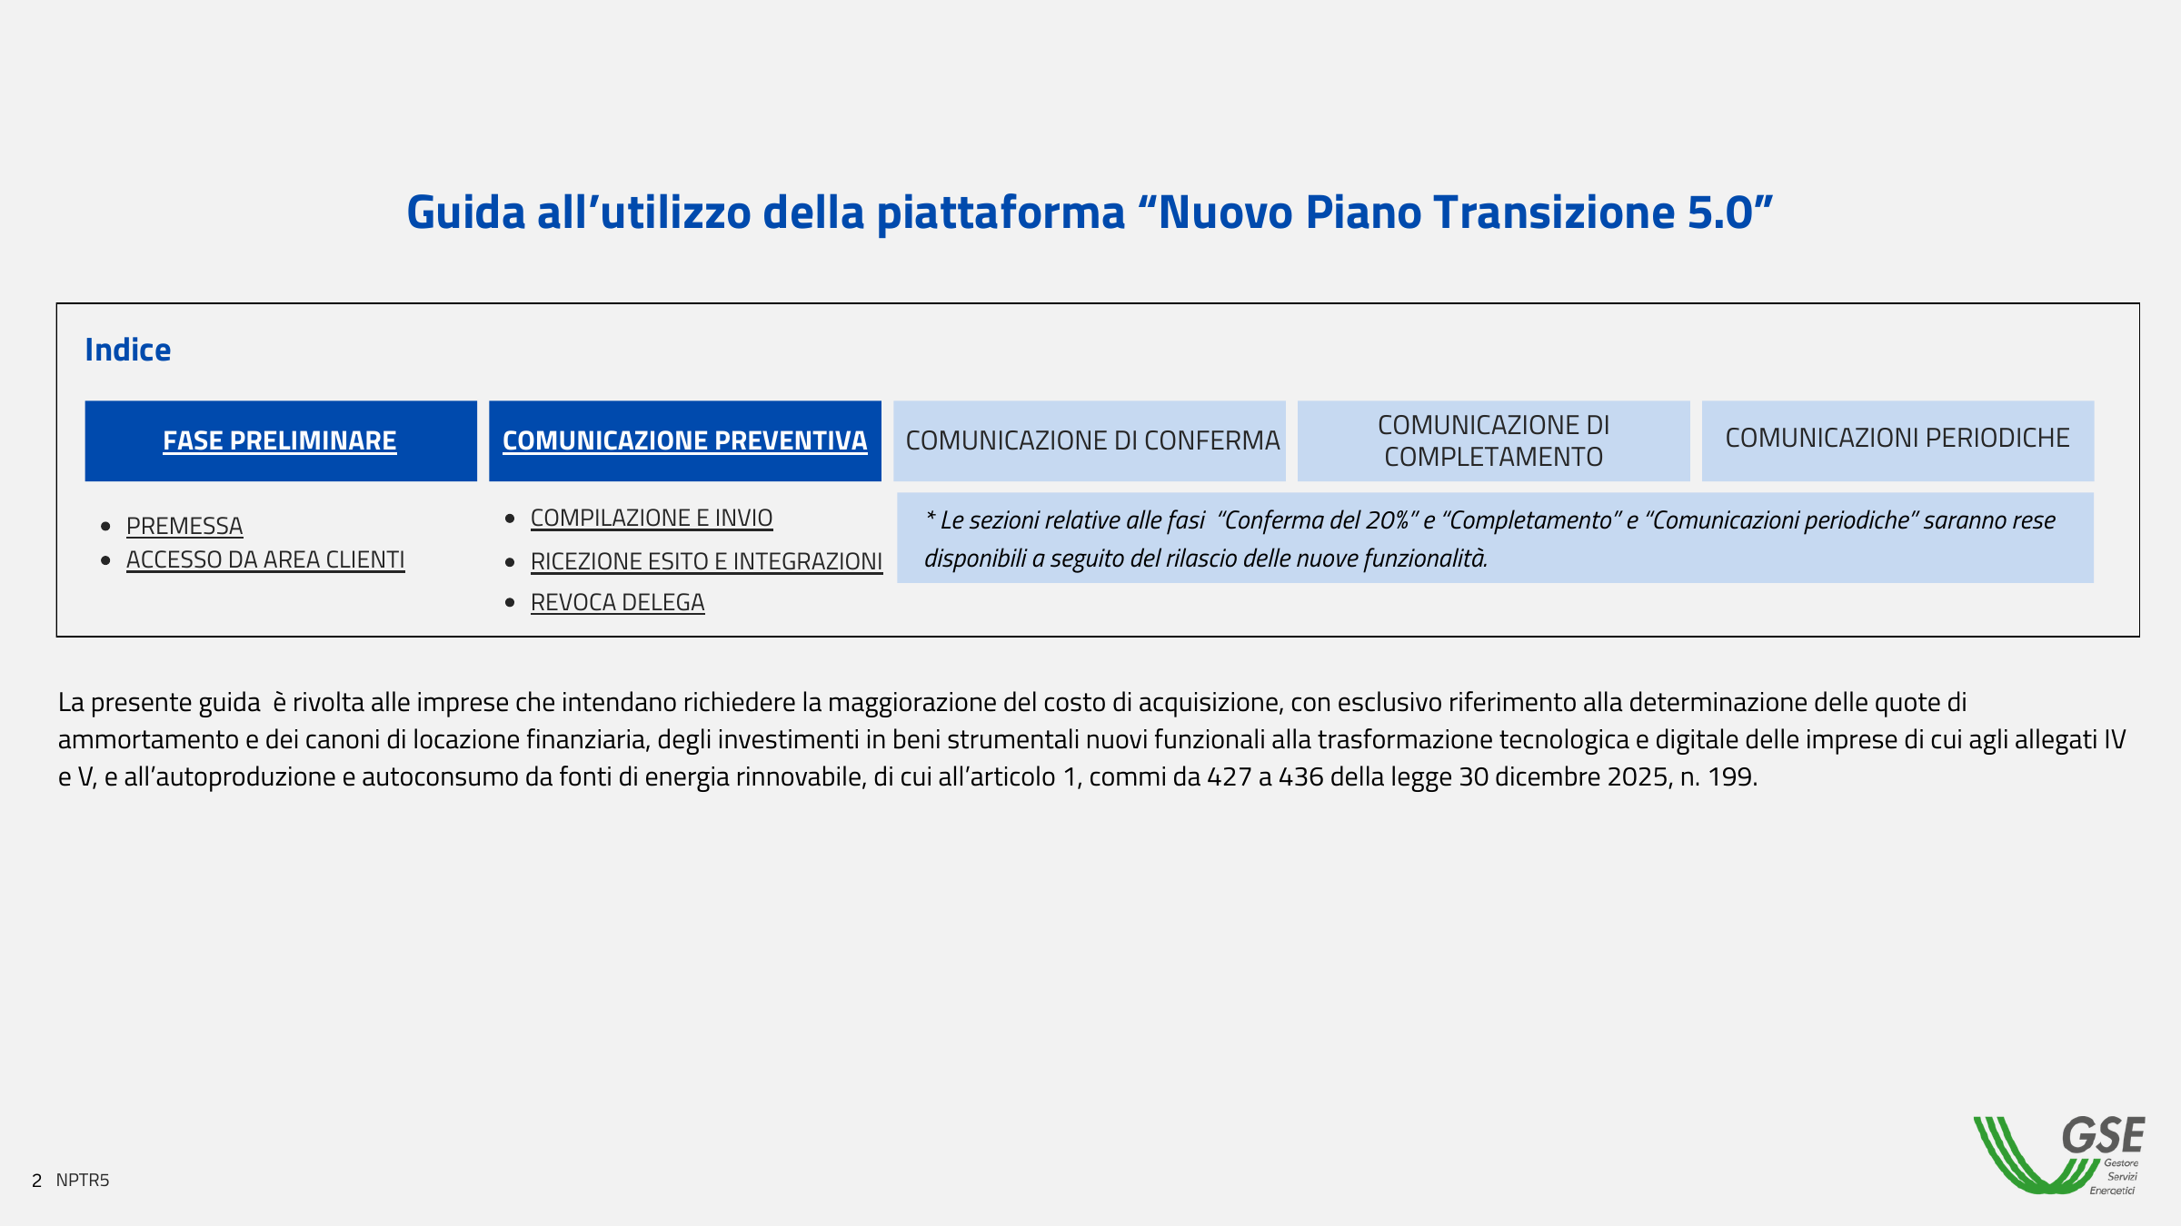
Accesso al portale GSE / NPTR5
Portale
Accesso dall’Area Clienti del sito GSE.
Autenticazione tramite SPID, CIE o credenziali.
SPID necessario per sottoscrizione e invio della comunicazione e per delega alla firma.
Percorso: Servizi → Transizione 4.0 e Nuovo Piano Transizione 5.0 → NPTR5.
Selezione dell’operatore associato all’utenza.
indice e sezioni della guida GSE NPTR5
Prima verifica interna
Accertare per tempo chi potrà accedere, chi firmerà e chi sarà il referente operativo della pratica.
Notes:
Suggerire alle aziende di non aspettare l’ultimo momento per verificare accessi e poteri di firma.

Slide 15
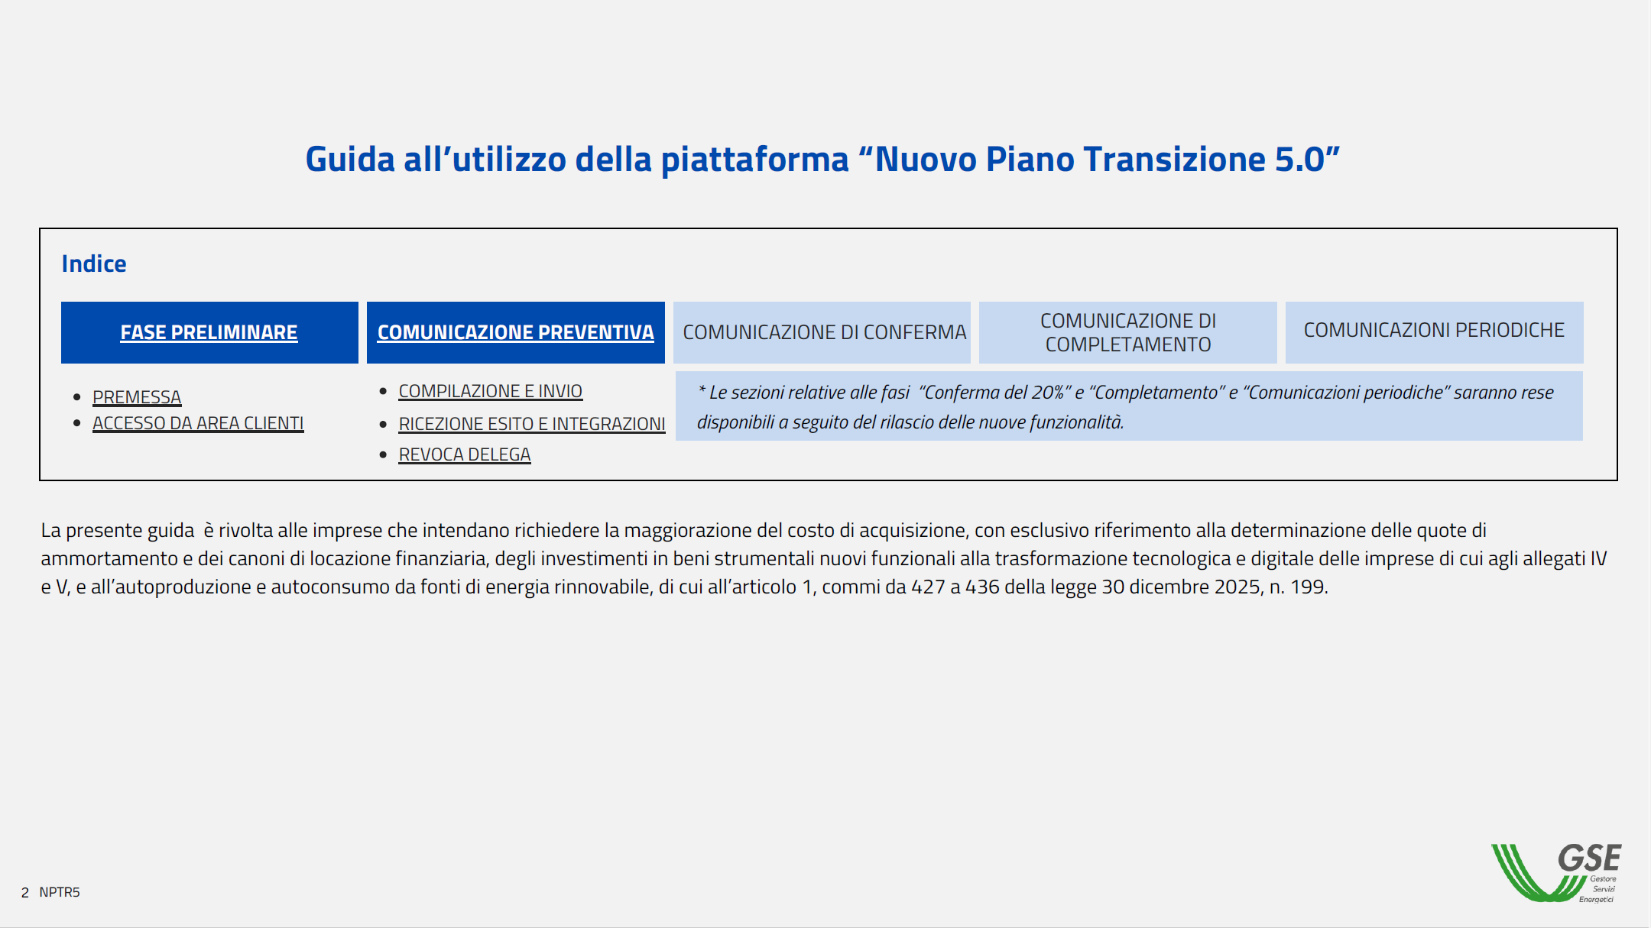
Accesso al portale GSE / NPTR5
Portale
Notes:
Suggerire alle aziende di non aspettare l’ultimo momento per verificare accessi e poteri di firma.

Slide 16
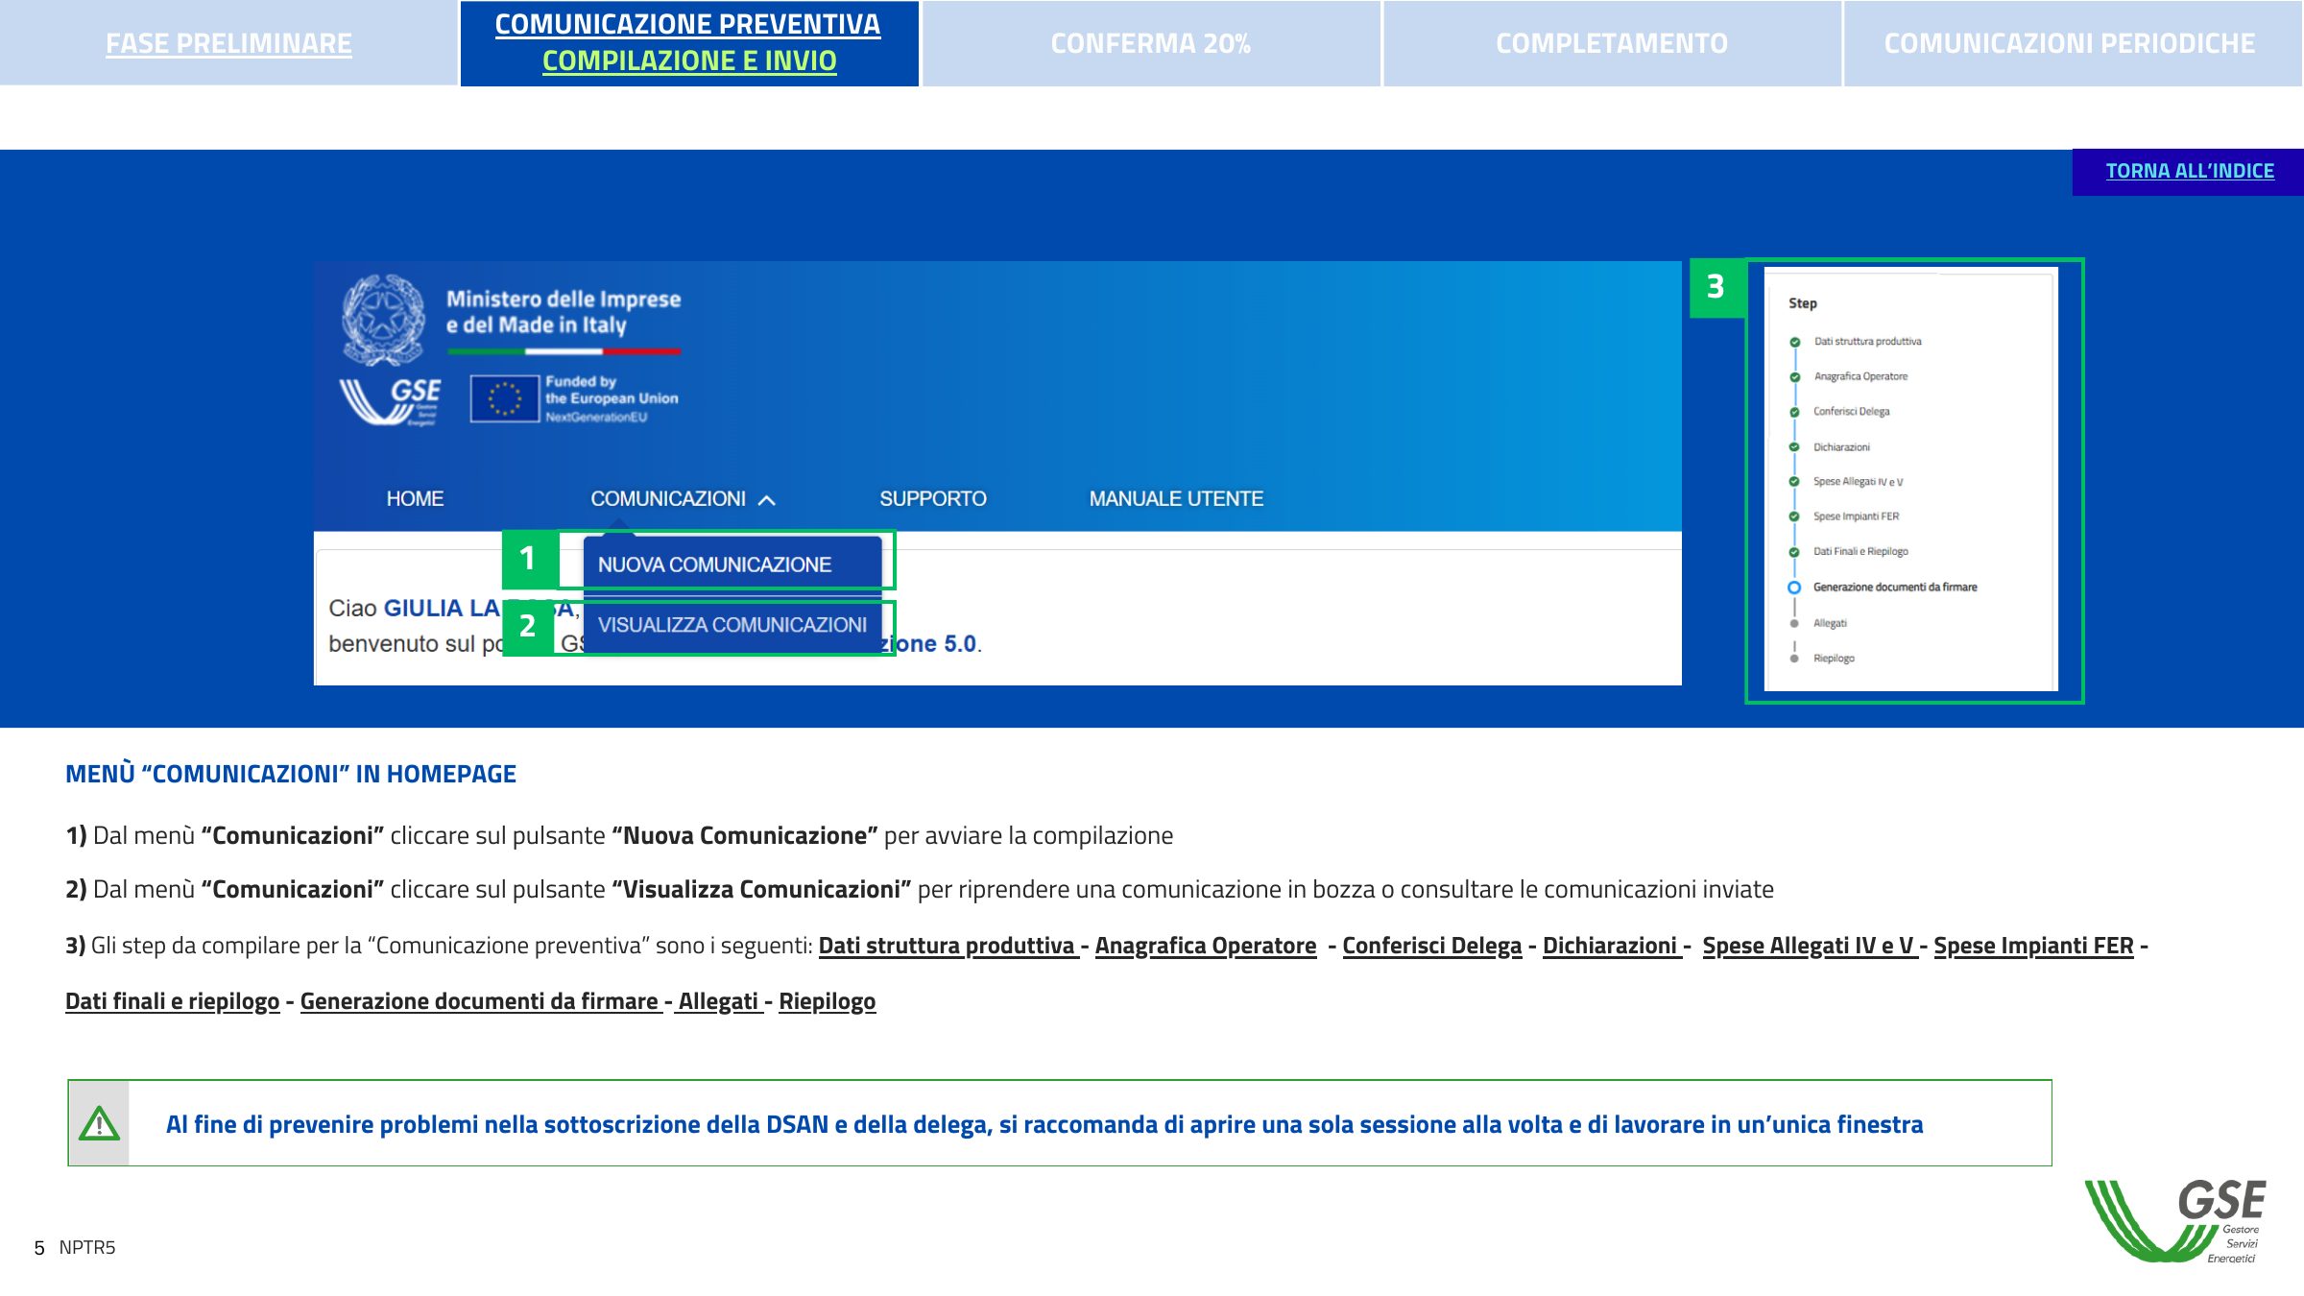
Homepage e nuova comunicazione
Portale
“Nuova Comunicazione” avvia la compilazione della preventiva.
“Visualizza Comunicazioni” consente di riprendere bozze o consultare pratiche inviate.
La piattaforma salva la bozza dopo il caricamento dei dati nella prima sezione.
Tutti i campi della sezione devono essere completati per passare allo step successivo.
Raccomandazione operativa GSE: lavorare in un’unica finestra/sessione.
menù “Comunicazioni” e nuova pratica
Errore da evitare
Più sessioni aperte possono creare problemi nella sottoscrizione della DSAN e nella delega.
Notes:
Mostrare che la procedura è guidata ma rigida: il flusso a step deve essere seguito senza scorciatoie.

Slide 17

Homepage e nuova comunicazione
Portale
Notes:
Mostrare che la procedura è guidata ma rigida: il flusso a step deve essere seguito senza scorciatoie.

Slide 18
Workflow portale: dalla bozza all’invio
Portale
Dati struttura
Anagrafica
Delega
Dichiarazioni
Spese
DSAN
Invio
Step portale
Dato/azione da presidiare
Dati struttura produttiva
sede, indirizzo, riferimenti catastali
Anagrafica operatore
dati impresa e firmatario/referente
Conferisci delega
solo se firmatario delegato
Dichiarazioni
flag obbligatori e requisiti aziendali
Spese Allegati IV/V e FER
beni, costi, date, coefficienti
DSAN, allegati, riepilogo
anteprima, firma SPID, ricevuta
Notes:
Questa slide è la mappa operativa del portale; può essere utilizzata come check durante la compilazione.

Slide 19
Dati struttura produttiva
Portale
La comunicazione è riferita alla struttura produttiva interessata dall’investimento.
Devono essere inseriti indirizzo, localizzazione e dati catastali.
La disponibilità della struttura produttiva deve essere dichiarata alla data della comunicazione preventiva.
In assenza dei campi “Sezione” o “Sub prevalente”, la guida operativa prevede l’inserimento “NP”.
estratto guida: avvio pratica
Checklist dati sede
Indirizzo completo • Comune/provincia • particella/sub • eventuale sezione • disponibilità immobile • coerenza con sede investimento e POD in caso FER.
Notes:
La raccolta dati catastali è spesso il primo blocco operativo: va fatta prima dell’accesso al portale.

Slide 20
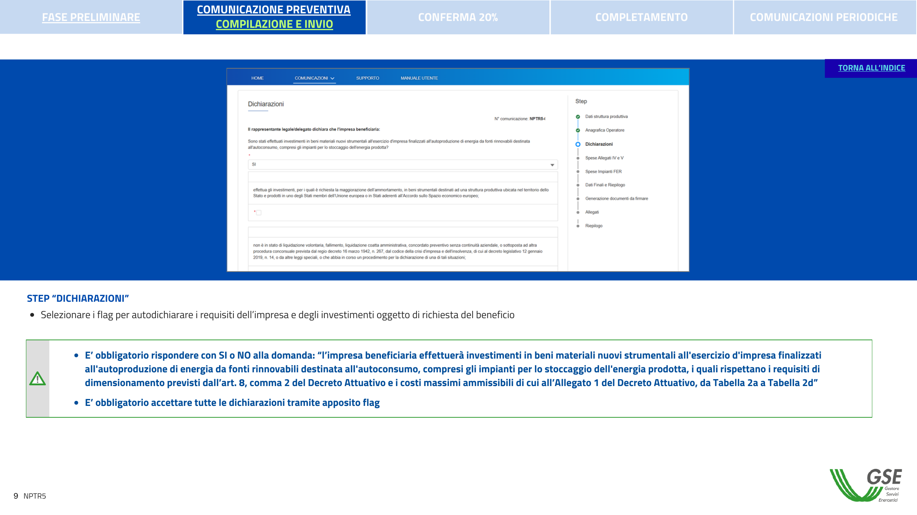
Dichiarazioni e impegni dell’impresa
Portale
Tutte le dichiarazioni vanno accettate tramite flag obbligatorio.
Requisiti: assenza procedure concorsuali, antimafia, sicurezza sul lavoro, regolarità contributiva.
È richiesta la dichiarazione sulla disponibilità della struttura produttiva.
Va indicato se sono previsti investimenti FER; da tale risposta dipende la visibilità dello step dedicato.
Le dichiarazioni confluiscono nella DSAN.
step “Dichiarazioni”
N.B.
Le dichiarazioni non sono meri flag:
devono essere sostenute da evidenze aziendali e documenti conservati in fascicolo.
Notes:
Spiegare che chi flagga in piattaforma assume responsabilità dichiarativa ai sensi del DPR 445/2000.

Slide 21
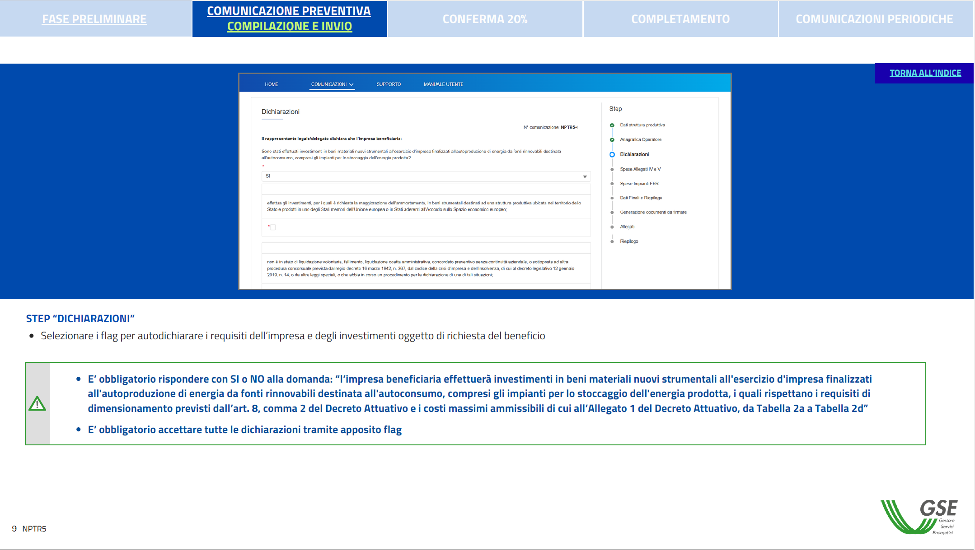
Dichiarazioni e impegni dell’impresa
Portale
Notes:
Spiegare che chi flagga in piattaforma assume responsabilità dichiarativa ai sensi del DPR 445/2000.

Slide 22
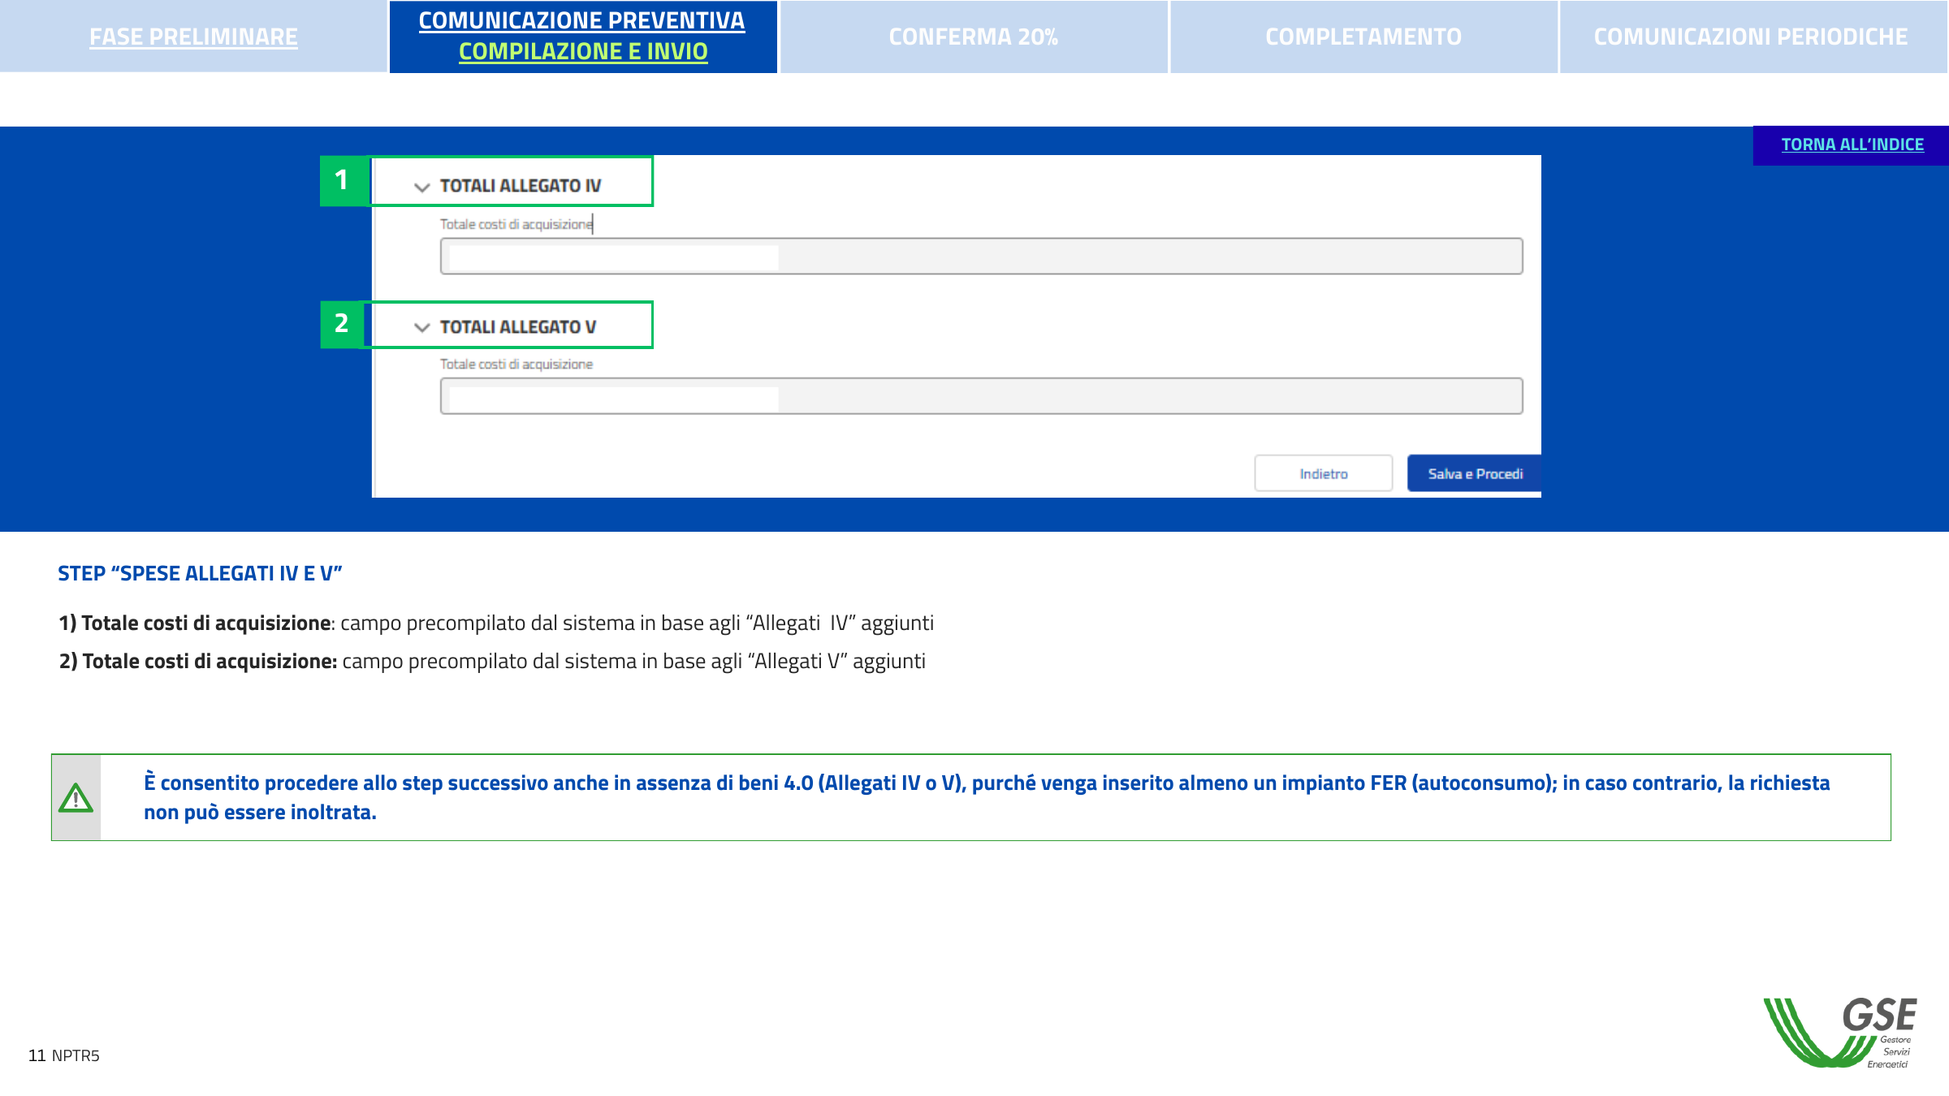
Spese Allegati IV e V
Portale
Per ciascun bene va selezionata la categoria corretta dell’Allegato IV o V.
Vanno inseriti costo di acquisizione, data prevista di completamento, data prevista di interconnessione e coefficiente di ammortamento.
La data di interconnessione deve essere coerente con il completamento dell’investimento.
Il sistema calcola i totali di costo per Allegato IV e Allegato V.
In caso di bene complesso, occorre descrivere la componente oggetto della richiesta.
step “Spese Allegati IV e V”
Controllo preventivo
Prima dell’invio, riconciliare importi del portale con ordini, preventivi, cespiti e budget investimento.
Notes:
Questa è una slide chiave per i responsabili amministrativi: dati tecnici e dati contabili devono parlare lo stesso linguaggio.

Slide 23
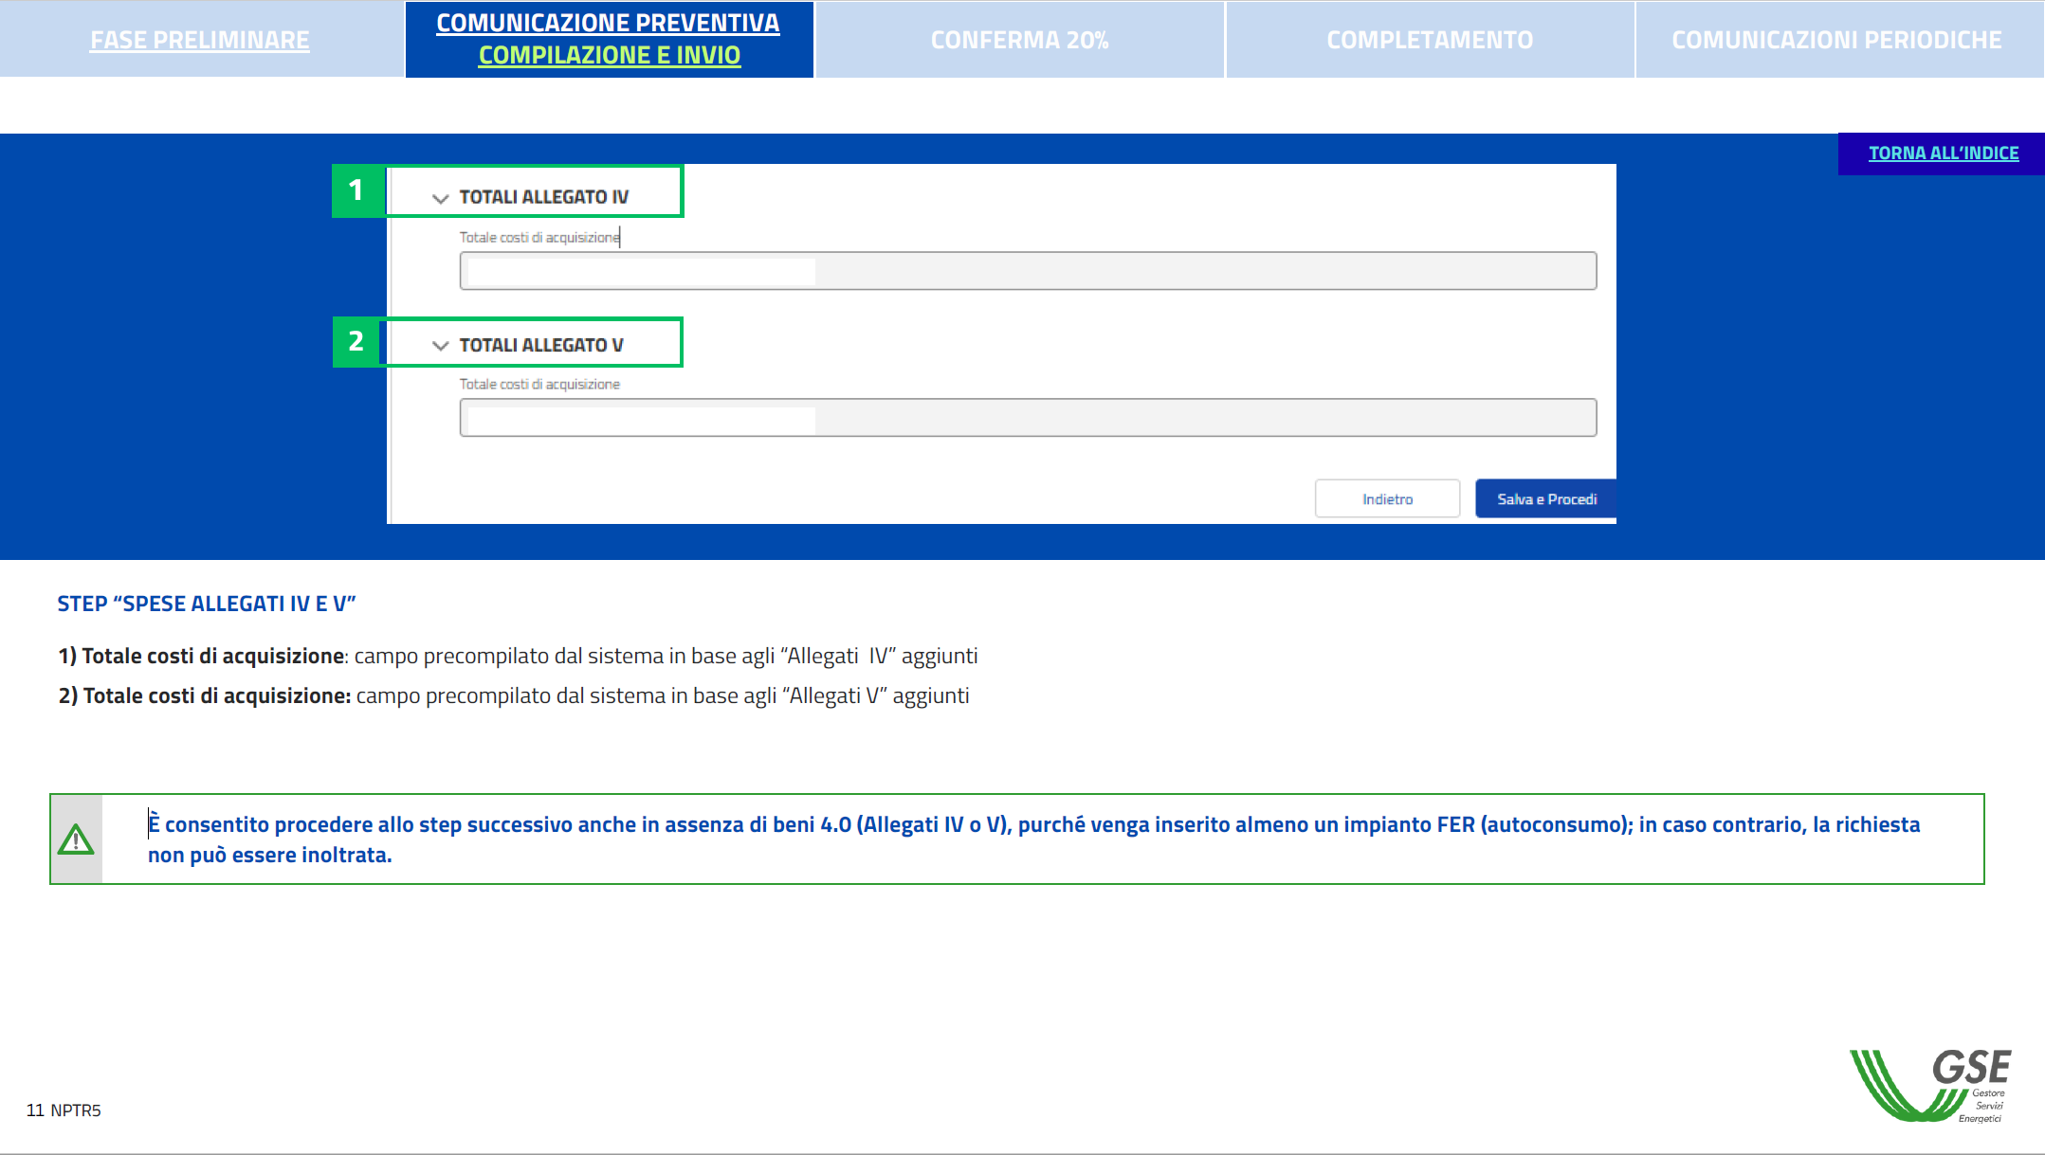
Spese Allegati IV e V
Portale
Notes:
Questa è una slide chiave per i responsabili amministrativi: dati tecnici e dati contabili devono parlare lo stesso linguaggio.

Slide 24
Spese impianti FER
Portale
Lo step è visibile solo se nello step dichiarazioni è stato indicato l’investimento FER.
Vanno inseriti consumi, fabbisogni, POD, potenza/capacità e costi per tipologia.
Per più impianti i codici POD sono indicati separati da punto e virgola.
La producibilità deve rispettare il limite del 105% del fabbisogno rilevante.
Vanno verificati i costi massimi per fonte e tipologia di intervento.
step “Spese Impianti FER”
N.B.
Richiedere al tecnico energetico una scheda dati sintetica prima di entrare nel portale: consumi, POD, potenza, producibilità, costi e date.
Notes:
Far capire che gli impianti FER non sono una mera voce di costo: i dati energetici sono parte della pratica.

Slide 25
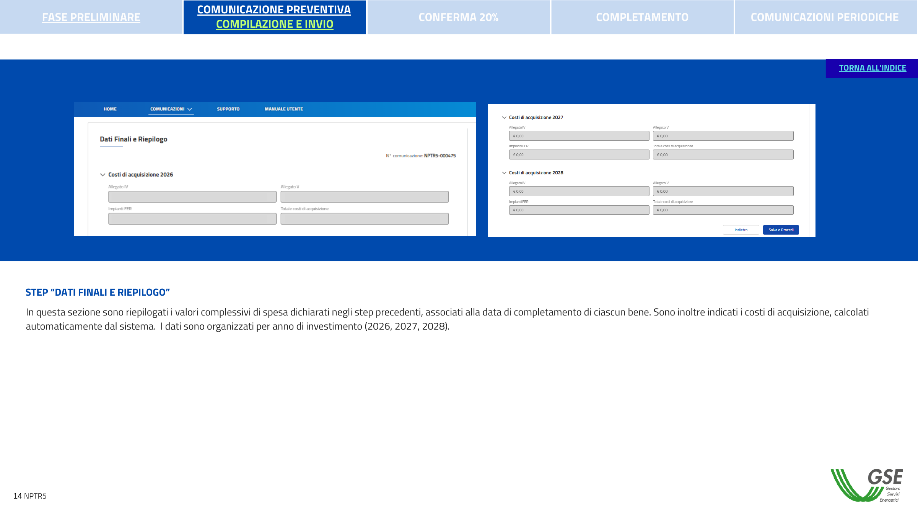
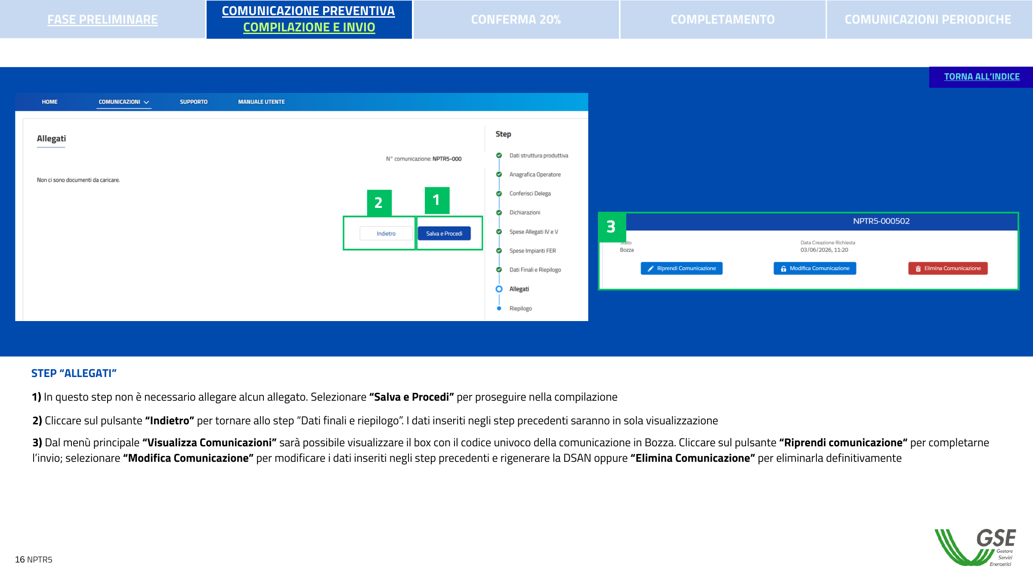
Riepilogo, DSAN e allegati
Portale
step “Dati finali e riepilogo”
step “Allegati”
Il riepilogo aggrega i costi per anno 2026, 2027 e 2028 e per tipologia di bene.
La DSAN generata in anteprima non va ricaricata manualmente sulla piattaforma.
La firma avviene tramite SPID al momento dell’invio.
Se si modificano dati dopo la generazione, occorre rigenerare la DSAN.
Nella preventiva, lo step allegati può non richiedere caricamenti.
Notes:
Questa slide previene un errore frequente: trattare la DSAN come un documento esterno da caricare.

Slide 26
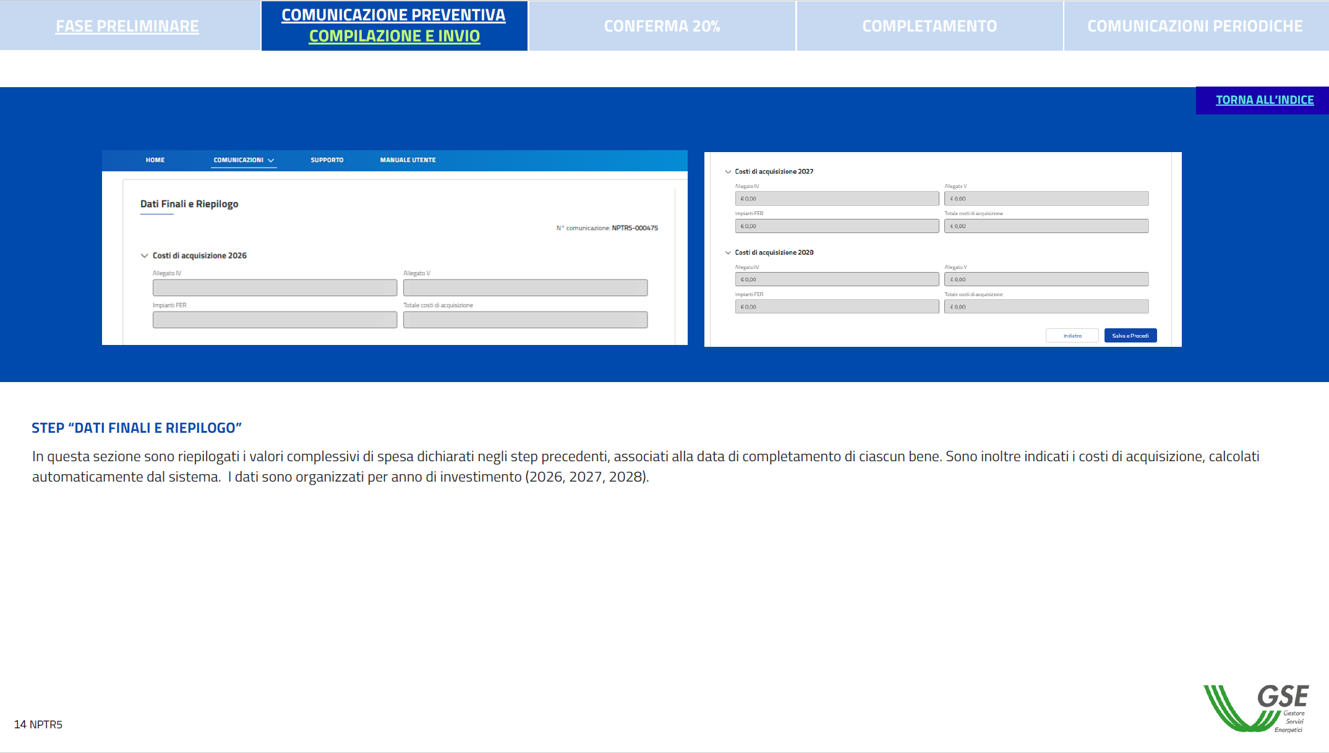
Riepilogo, DSAN e allegati
Portale
Notes:
Questa slide previene un errore frequente: trattare la DSAN come un documento esterno da caricare.

Slide 27
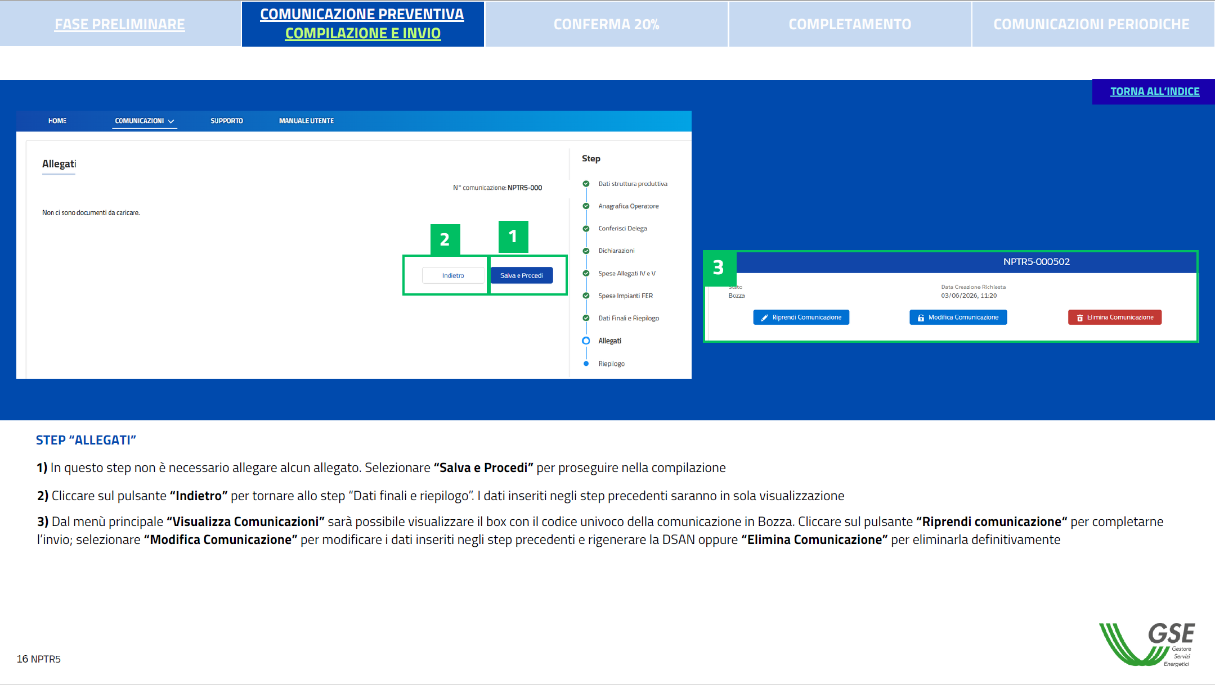
Riepilogo, DSAN e allegati
Portale
Notes:
Questa slide previene un errore frequente: trattare la DSAN come un documento esterno da caricare.

Slide 28
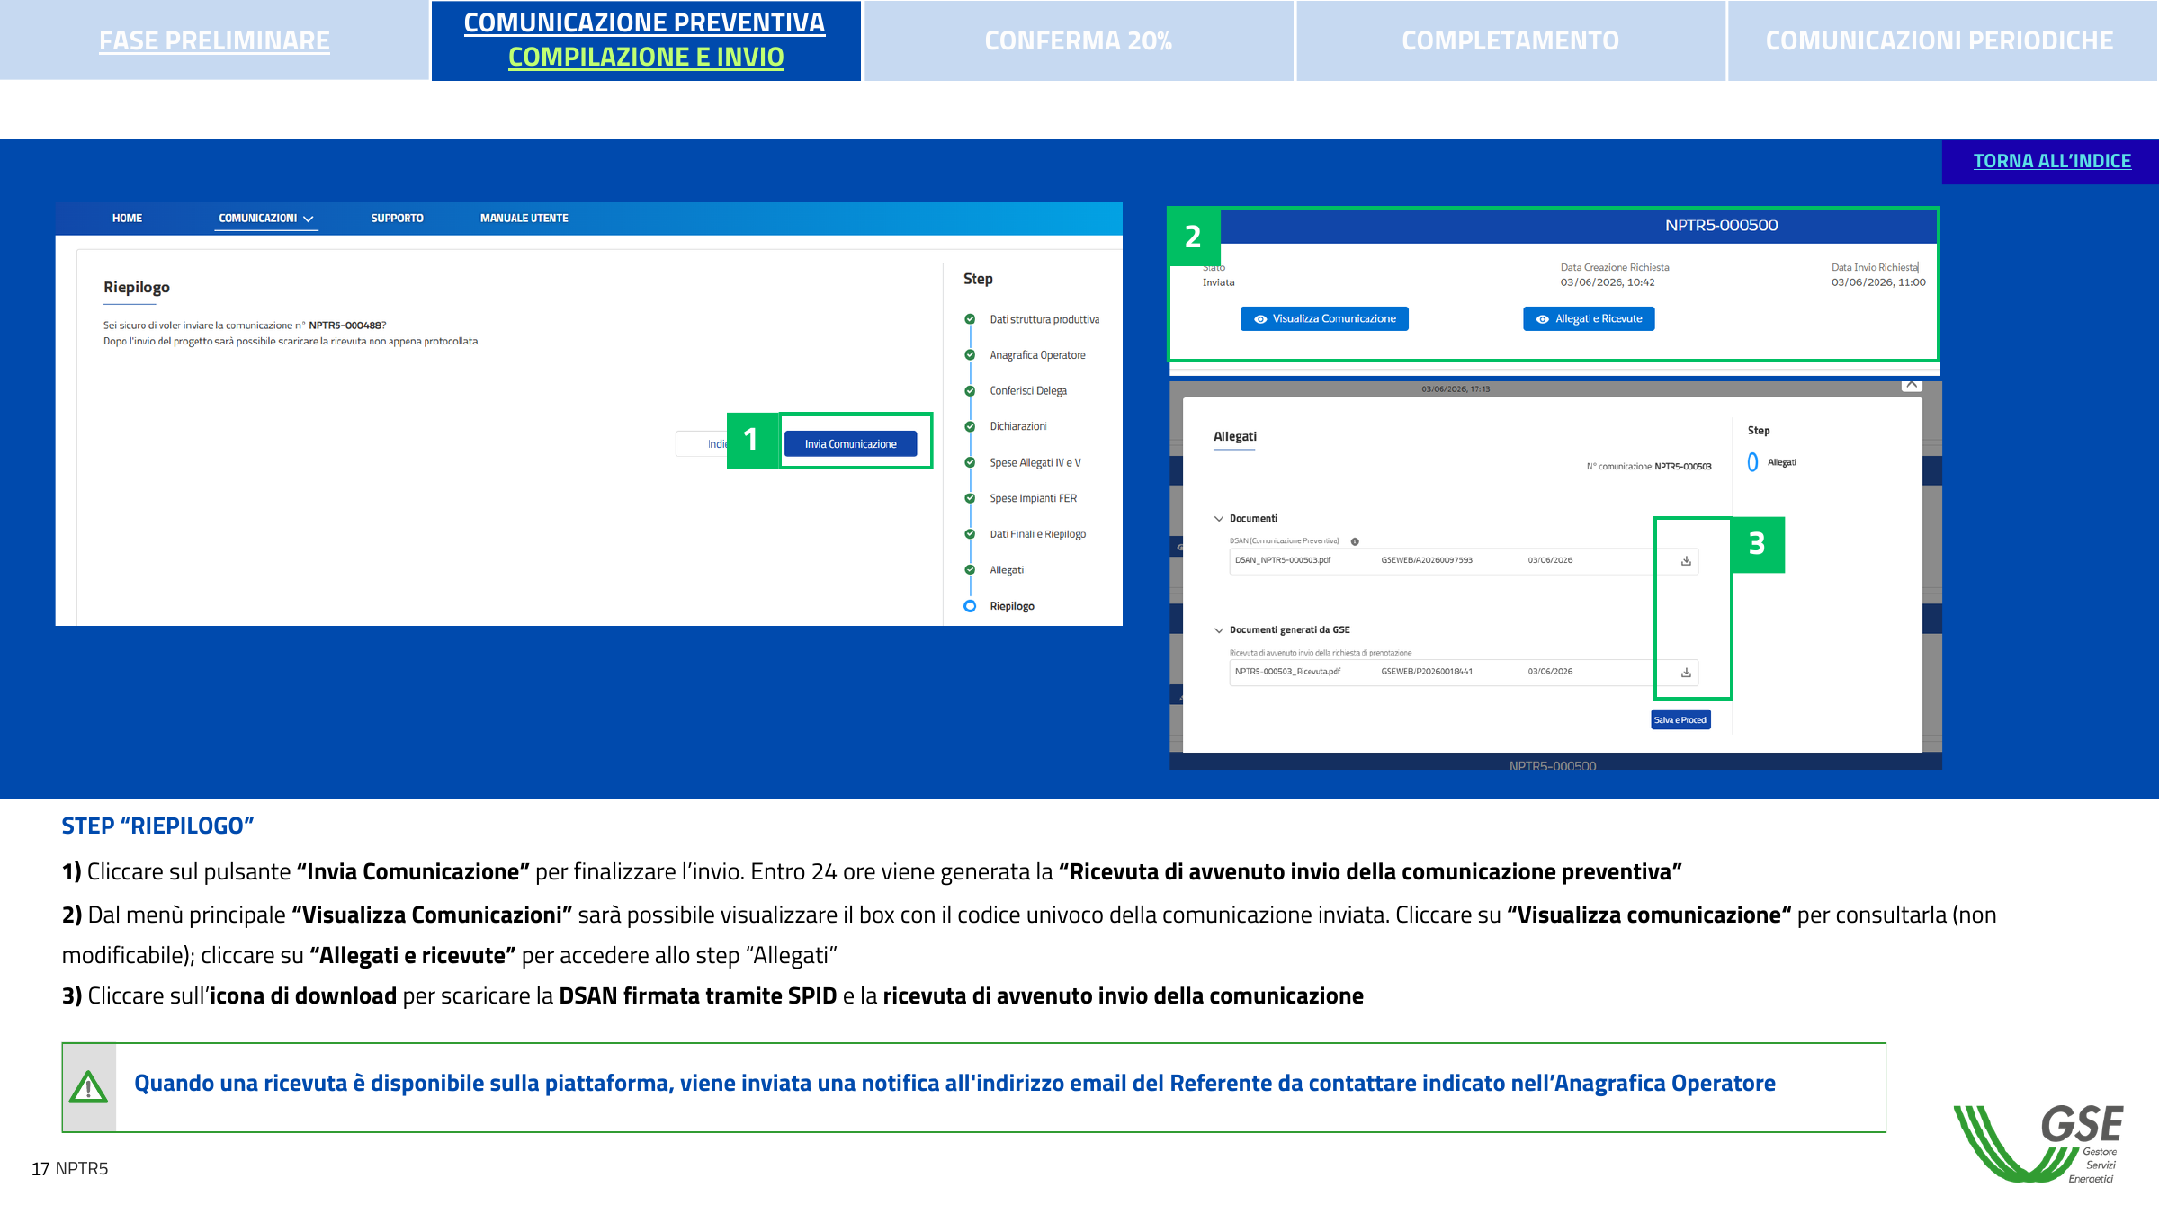
Invio, ricevuta e protocollazione
Portale
Invia
Ricevuta entro 24h
Verifica GSE
Esito / integrazione
La comunicazione viene finalizzata con il pulsante “Invia Comunicazione”.
La piattaforma genera la ricevuta di avvenuto invio.
Quando la ricevuta è disponibile, viene inviata notifica al referente indicato.
Da “Allegati e ricevute” si scaricano DSAN firmata e ricevuta.
La pratica inviata è consultabile ma non modificabile.
ricevuta e documenti scaricabili
Fascicolo digitale
Conservare DSAN firmata, ricevuta, esito GSE, eventuali integrazioni e documenti a supporto in un repository unico.
Notes:
Suggerire un naming convenzionale dei file per pratica e struttura produttiva.

Slide 29

Invio, ricevuta e protocollazione
Portale
Notes:
Suggerire un naming convenzionale dei file per pratica e struttura produttiva.

Slide 30
Comunicazione preventiva: contenuti minimi
Preventiva
Area dati
Contenuto da predisporre
Impresa
CF/P.IVA, forma giuridica, PEC, ATECO, referente
Firmatario
legale rappresentante/titolare/responsabile/delegato
Struttura produttiva
indirizzo, dati catastali, disponibilità
Investimenti 4.0
categoria bene, costo, date, interconnessione
Investimenti FER
tipologia, importo, POD, potenza/consumi, date
Dichiarazioni
requisiti, impegni, cumulo, documentazione
N.B.
La preventiva non conclude il beneficio: prenota e apre il percorso. Il valore della pratica dipende dalla qualità dei dati caricati.
Notes:
Ricapitolare la preventiva come pacchetto dati, non come semplice modulo.

Slide 31
Comunicazione di conferma: regola del 20%
Conferma
Quando
Cosa dimostra
Cosa contiene
Entro 60 giorni dalla notifica dell’esito positivo della comunicazione preventiva.
Ordine accettato dal venditore e pagamento di acconti almeno pari al 20% del costo di acquisizione di ciascun bene.
Data e importo dell’ultima quota di acconto utile al raggiungimento del 20% e dati identificativi delle fatture.
La conferma si riferisce a ciascuna preventiva con esito positivo.
Non può includere beni diversi o importi superiori rispetto alla comunicazione preventiva.
Per i beni in leasing rilevano stipula del contratto e impegno della società concedente verso il fornitore.
La documentazione di ordine, acconto e fatture deve essere coerente con i beni indicati nel portale.
Notes:
Sottolineare che il 20% non è solo una soglia finanziaria, ma una prova di consolidamento dell’investimento.

Slide 32
Comunicazione di conferma: regola del 20%
Conferma
A partire dal 21 luglio 2026 le imprese interessate all’iperammortamento, possono procedure all’invio delle comunicazioni di conferma degli investimenti tramite il portale del GSE.
Le imprese che hanno ricevuto esito positive della comunicazioni preventive possono accedere tramite l’Area Clienti del sito del GSE e procedure alla compilazione e all’invio della comunicazioni di conferma.
La comunicazioni deve essere trasmessa entro I termini stabiliti dalla normative vigente e deve contenere:
l’attestazione dell’avvenuto pagamento dell’ultima quota di acconto utile al raggiungimento del 20% del costo di acquisizione di ciascun bene agevolato
gli estremi delle fatture relative ai costi ammissibili all’agevolazione
Notes:
Sottolineare che il 20% non è solo una soglia finanziaria, ma una prova di consolidamento dell’investimento.

Slide 33
Fascicolo conferma 20%
Conferma
Documento
Controllo amministrativo
Ordine accettato
bene, fornitore, importo, data, condizioni
Fattura acconto
coerenza con ordine e bene agevolabile
Pagamento
tracciabilità importo e data pagamento
Leasing
contratto e ordine della concedente
Preventiva GSE
perimetro beni e importi non ampliato
Suggerimento operativo
Preparare un prospetto di riconciliazione bene per bene: costo previsto, 20% minimo, acconti versati, estremi documenti, data limite invio conferma.
Notes:
Questa slide deve aiutare il responsabile amministrativo a creare un fascicolo standard per ogni bene.

Slide 34
Comunicazione di completamento
Completamento
Si invia al completamento degli investimenti e, per i beni 4.0, dopo l’avvenuta interconnessione.
Deve riferirsi a beni già oggetto della comunicazione di conferma.
Non può avere ad oggetto beni diversi o importi superiori.
Va trasmessa entro il termine finale previsto, con eventuale proroga in caso di integrazione documentale.
È il passaggio che abilita la decorrenza della fruizione, previa verifica positiva GSE.
Certificazione
Completamento
Inter
connessione
Perizia
Invio GSE
N.B.
Il completamento richiede allineamento tra cespiti, consegna/ultimazione, interconnessione, perizia e certificazione contabile.
Termine finale
15 novembre 2028
Proroga integrazione
20 giorni
Esito GSE
condizione di fruizione
Notes:
Chiarire che completare il bene civilisticamente/fiscalmente non basta se manca il completamento della procedura GSE.

Slide 35
Cosa si intende per completamento
Completamento
Tipologia investimento
Momento rilevante
Beni Allegati IV e V
effettuazione dell’investimento secondo art. 109 TUIR
Beni 4.0
completamento + interconnessione al sistema aziendale/rete fornitura
Impianti FER
data di fine lavori: installazione, opere civili, misure e connessione
Tutti i beni
documentazione coerente con perizia e certificazione contabile
Attenzione alle date
La data prevista caricata nella preventiva deve restare coerente con consegna, entrata in funzione, interconnessione, fine lavori e piano ammortamenti.
Coordinare amministrazione, tecnico 4.0/energia, fornitore e revisore.
Non attendere la chiusura dell’esercizio per raccogliere le evidenze di interconnessione.
Notes:
Sottolineare il rischio di disallineamento temporale tra gestione contabile e procedura GSE.

Slide 36
Interconnessione dei beni 4.0
Completamento
Che cosa deve risultare
Il bene deve essere integrato con il sistema aziendale di gestione della produzione o con la rete di fornitura, secondo i requisiti dell’Allegato di riferimento.
Evidenza da raccogliere
Perché serve
schema architettura IT/OT
dimostrare collegamento e flusso dati
screenshot/estrazioni sistema
documentare scambio informazioni
verbale o test interconnessione
datare l’avvenuta interconnessione
perizia e analisi tecnica
validare requisito per il GSE e controlli
Responsabilità condivisa
L’amministrazione deve sapere quali evidenze chiedere; il tecnico/perito deve validare il requisito.
Notes:
Non trasformare la slide in una lezione tecnica: l’obiettivo è far capire cosa raccogliere e quando.

Slide 37
Perizia tecnica asseverata
Documenti
Tutti i beni
4.0 + FER
Analisi tecnica
nessuna soglia di esonero
requisiti tecnici e
interconnessione/fine lavori
documento di supporto alla perizia
Comprova caratteristiche tecniche dei beni e inclusione negli Allegati IV/V.
Comprova l’interconnessione dei beni 4.0 al sistema aziendale o rete fornitura.
Per gli impianti FER attesta caratteristiche e requisiti previsti dal decreto.
È rilasciata da ingegnere o perito industriale iscritti agli albi, oppure da ente di certificazione accreditato; per settore agricolo sono previsti ulteriori professionisti abilitati.
N.B.
Non è prevista autodichiarazione sostitutiva sotto determinate soglie: la perizia deve essere pianificata per tutti gli investimenti agevolati.
Notes:
Far emergere il cambio di impostazione rispetto a precedenti agevolazioni: la perizia va messa a budget e a calendario.

Slide 38
Certificazione contabile
Documenti
Cosa attesta
Chi la rilascia
effettivo sostenimento delle spese ammissibili
corrispondenza con la documentazione contabile predisposta dall’impresa
coerenza dei costi con il perimetro comunicato al GSE
tracciabilità del fascicolo contabile
soggetto incaricato della revisione legale dei conti
per imprese non obbligate: revisore legale o società di revisione iscritti nella sezione A del registro
requisiti di indipendenza e copertura assicurativa
documento da coordinare con la comunicazione di completamento
N.B.
La certificazione va preparata durante la realizzazione dell’investimento, non a posteriori: servono fatture, pagamenti, contratti, cespiti, DDT e riconciliazioni.
Notes:
Collegare la certificazione contabile al ruolo del responsabile amministrativo: è la funzione che governa le evidenze di costo.

Slide 39
Decorrenza della fruizione del beneficio
Fruizione
Bene completato
Entrata in funzione
Interconnessione
Completamento GSE
Esito positivo
Regola operativa
La maggiorazione rileva dal periodo d’imposta in cui l’impresa trasmette al GSE la comunicazione di completamento, purché il bene sia entrato in funzione nello stesso periodo, e resta subordinata all’esito positivo del GSE.
Caso
Effetto da presidiare
Completamento GSE entro esercizio
possibile decorrenza nello stesso periodo, se tutte le condizioni sono soddisfatte
Completamento GSE nell’esercizio successivo
rischio slittamento della fruizione della maggiorazione
fruizione non perfezionata
Mancato esito positivo
Notes:
Questa è una delle slide più importanti per i responsabili amministrativi: il timing di invio può impattare il modello Redditi e il piano fiscale.

Slide 40
Comunicazioni periodiche di monitoraggio
Fruizione
20 gennaio
30 giugno
stato investimenti, costi sostenuti, previsione utilizzo
piano ammortamento e quote incentivo per esercizio
Gli obblighi periodici si aggiungono alle tre comunicazioni principali.
Il monitoraggio prosegue durante il periodo di fruizione della maggiorazione.
La funzione amministrativa deve aggiornare dati su costi, quote, ammortamenti e utilizzo fiscale.
Le informazioni devono essere coerenti con modello Redditi, cespiti, perizia, certificazione e ricevute GSE.
Scadenziario consigliato
Inserire le comunicazioni periodiche tra gli adempimenti fiscali ordinari: non trattarle come evento straordinario una tantum.
Notes:
Far capire che il beneficio non termina con il completamento: resta un onere di reporting.

Slide 41
Conservazione documentale
Controlli
Area fascicolo
Documenti da conservare
Pratica GSE
preventiva, conferma, completamento, ricevute, esiti, integrazioni
Contrattuale
ordini, contratti, leasing, conferme fornitore
Contabile
fatture, DDT, pagamenti, cespiti, riconciliazioni
Tecnica
perizia asseverata, analisi tecnica, evidenze interconnessione
FER
progetto, POD, consumi, producibilità, fine lavori, accumuli
Fiscale
piani ammortamento, quote maggiorazione, dichiarazioni
N.B.
Un fascicolo incompleto rende difficile dimostrare la spettanza del beneficio anche se l’investimento è stato effettivamente realizzato.
Notes:
Proporre al pubblico di creare una cartella standard per investimento e struttura produttiva.

Slide 42
Controlli GSE e integrazioni
Controlli
Ricevuta
Verifica dati
Richiesta integrazione
Risposta impresa
Esito
Evento
Azione amministrativa
Ricezione richiesta integrazione
assegnare subito responsabile e deadline
Raccolta documenti
coinvolgere tecnico, revisore, fornitore
Invio integrazione
rispondere entro il termine indicato
Esito finale
archiviare in fascicolo e aggiornare scadenziario
Termini brevi
La documentazione non va cercata dopo la richiesta del GSE: deve essere già pronta o facilmente reperibile.
Notes:
Insistere sulla prevenzione: le integrazioni sono gestibili solo se il fascicolo è stato costruito correttamente.

Slide 43
Cause di decadenza e recupero
Controlli
Assenza dei requisiti soggettivi o oggettivi dell’investimento.
Dichiarazioni non veritiere o documentazione non idonea.
Mancata conservazione della documentazione necessaria ai controlli.
Cessione del bene o destinazione a strutture produttive estere, salvo regole di sostituzione applicabili.
Inosservanza degli obblighi procedurali o mancata risposta alle integrazioni.
Fruizione indebita del beneficio, con possibile recupero da parte dell’Amministrazione finanziaria.
N.B.
Il rischio non è solo fiscale: è anche procedurale e documentale.
La compliance deve essere impostata dall’inizio.
Decadenza
perdita totale o parziale del beneficio
Notes:
Usare questa slide come sintesi dei rischi operativi.

Slide 44
Errori frequenti da evitare
Criticità
Errore
Effetto potenziale
Classificare il bene senza supporto tecnico
rischio contestazione requisiti
Dati catastali o POD incompleti
blocco o ritardo pratica
Più sessioni aperte in fase DSAN/delega
problemi di sottoscrizione
DSAN caricata come allegato esterno
errore procedurale
Conferma oltre 60 giorni
perdita o blocco iter
Perizia e certificazione richieste troppo tardi
slittamento fruizione
N.B.
Preparare una checklist pre-portale e una checklist pre-completamento, separate per beni 4.0 e FER.
Notes:
Questa slide valorizza le fonti operative senza ripetere la norma: elenca gli errori concretamente evitabili.

Slide 45
Caso pratico 1: investimento 4.0
Casi pratici
Ordine
Preventiva
Conferma 20%
Interconnessione
Completamento
Fase
Evidenze da raccogliere
Preventiva
categoria Allegato IV/V, costo, data completamento, data interconnessione
Conferma
ordine accettato, acconti/fatture, pagamento 20%
Completamento
consegna/effettuazione, interconnessione, perizia, certificazione contabile
Fruizione
esito positivo GSE, entrata in funzione, piano ammortamento
N.B.
La comunicazione di completamento deve essere trasmessa nel periodo d’imposta utile se si vuole evitare lo slittamento della decorrenza.
Notes:
Usare il caso pratico per riassumere l’iter di un macchinario o software 4.0.

Slide 46
Caso pratico 2: investimento FER
Casi pratici
Dati consumo
Preventiva
Conferma
Fine lavori
Completamento
Fase
Evidenze da raccogliere
Preventiva
POD, consumi, potenza, costi, date, fonte rinnovabile
Dimensionamento
producibilità entro 105% del fabbisogno rilevante
Conferma 20%
ordine, acconti, fatture, impegno contrattuale
Completamento
fine lavori, perizia FER, certificazione contabile, esito GSE
N.B.
Il tecnico energetico deve fornire dati quantitativi coerenti con il portale e con la perizia finale.
Notes:
Usare il caso FER per far comprendere il ruolo dei dati energetici e del dimensionamento.

Slide 47
Matrice responsabilità interne
Governance
Attività
Amministrazione
Tecnico/perito
Revisore
Classificazione bene
supporto documentale
responsabile tecnico
—
Preventiva GSE
owner procedura
supporto dati tecnici
—
Conferma 20%
owner documenti contabili
supporto bene
—
Perizia
raccolta evidenze
owner documento
—
Certificazione contabile
riconciliazione costi
supporto
owner documento
Monitoraggio
owner scadenze e dati
supporto se richiesto
supporto fiscale/contabile
Obiettivo organizzativo
La misura richiede coordinamento: nominare un referente interno e definire ruoli prima dell’invio della preventiva.
Notes:
Questa slide parla direttamente al pubblico: il responsabile amministrativo è spesso il project manager della pratica.

Slide 48
Check-list finale per responsabili amministrativi
Checklist
Area
Verifica finale
Soggetto e sede
beneficiario ammissibile, struttura produttiva e dati catastali verificati
Beni
classificazione Allegato IV/V o FER validata prima dell’invio
Preventiva
DSAN, ricevuta e esito GSE archiviati
Conferma 20%
ordine, acconto, fatture e termine 60 giorni presidiati
Completamento
interconnessione/fine lavori, perizia, certificazione contabile
Fruizione
esito positivo GSE e piano ammortamento aggiornato
Monitoraggio
scadenze 20 gennaio e 30 giugno inserite in calendario
Fascicolo
documenti tecnici, contabili, fiscali e GSE conservati
Notes:
Concludere la parte operativa con una checklist che può essere stampata e usata internamente.

Slide 49
Conclusioni e prossimi passi
Chiusura
Mappare investimenti
Preparare dati
Inviare preventiva
Presidiare scadenze
Conservare prove
In conclusione
Il nuovo iperammortamento può essere rilevante, ma richiede una gestione amministrativa rigorosa. La qualità della pratica dipende dalla capacità di coordinare GSE, tecnici, revisori e documentazione contabile.
Avviare subito una mappatura degli investimenti 2026-2028.
Creare un fascicolo per ogni struttura produttiva/pratica GSE.
Definire responsabile interno, calendario e documenti obbligatori.
Coinvolgere perito e revisore prima del completamento, non dopo.
Notes:
Chiudere ribadendo che la misura richiede processo e disciplina documentale. Aprire alle domande dei partecipanti.

